Slide 1



COURS D'INFOGRAPHIE

Slide 2
Introduction (1)
Qu’est ce que OpenGL
  OpenGL est une interface de programmation vers le matériel graphique.
  Environ 150 commandes.
  Indépendante du matériel.
  Se base toujours sur d’autres librairies graphiques (GLUT ou AUX, par exemple).
  Pour Linux, Mesa.

Slide 3
Introduction (2)
Les bonnes adresses :
  OpenGL : http://www.opengl.org
  GLU :
    http://www.opengl.org/Documentation/GLX.html
  GLUT :
    http://www.opengl.org/resources/libraries/glut/glut_downloads.html
  Mesa : http://www.mesa3d.org

Slide 4
Introduction (3)
Tout ce dont vous aurez besoin :
  Les documents ci-dessous peuvent se trouver, par exemple, à l'adresse suivante : http://rvirtual.free.fr/programmation/OpenGl/Utils.
  Les manuels de référence : OpenGL_1_2_1.pdf et Glu1_3.pdf.
  Les drivers OpenGL de base pour Windows (utilisez de préférence ceux de votre carte 3D, si ils fonctionnent. Il y a tout dans cet exécutable (fichiers .h, .lib, DLL ...).
  Les librairies de GLUT ou AUX pour tous ceux que la programmation Win32 n'intéresse pas, ou ceux qui ne connaissent pas le Visual Basic ou les MFC.
  Une API référence en HTML (une page par fonction !!!).
  Le document WORD dont ce tutorial s'inspire : OpenGL_cours.zip. (Le guide du routard dans OpenGL 1.2 de F. Gasser et J-F. Herouard, puis revu par Olivier Lanneluc).

Slide 5
Introduction (4)
Bibliographie sommaire
Introduction à l'infographie.
James D. Foley et al.
Vuibert, 2000.
OpenGL 1.2, guide officiel.
Mason Woo, Jackie Neider, Tom Davis, Dave Shreiner.
CampusPress, 2000.
OpenGL Superbible.
Richard S. Wright Jr., Michael Sweet.
Waite Group Press, second edition, 2000.
OpenGL, Programming for Windows 95 and Windows NT.
Ron Fosner.
Addison-Wesley, 1998.

Slide 6
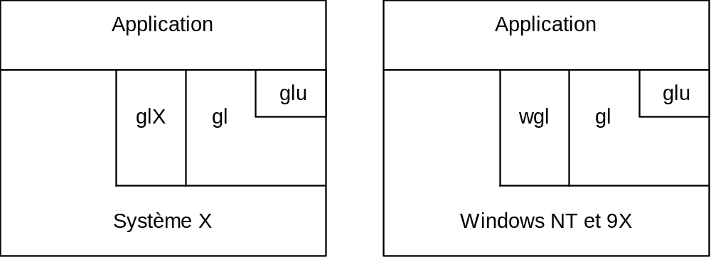
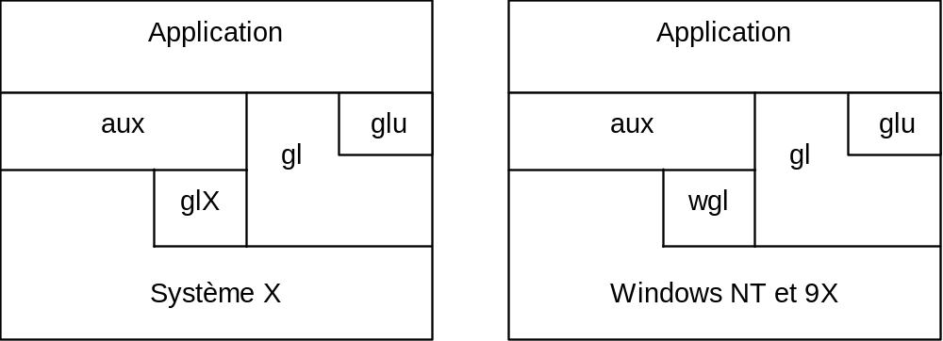
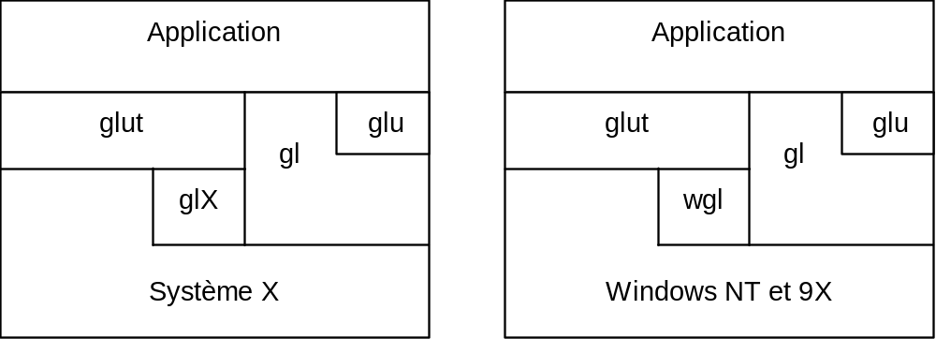
modes de fonctionnement

Slide 7
Les types de variables OpenGL
Type de données OpenGL | Suffixe
GLbyte | b
GLshort | s
GLint, GLsizei | i
GLfloat, GLclampf | f
GLdouble, Glclampd | d
GLubyte, Glboolean | ub
GLushort | us
GLuint, GLenum, GLbitfield | ui

Slide 8
GLUT et AUX : Pourquoi se compliquer la vie ?
GLUT, l’OpenGL Utility Toolkit
  OpenGL ne s’occupe pas des opérations relatives au système ou au fenêtrage.
  Il existe des implémentations de GLUT pour Windows NT, X-Window et OS/2 (et Linux avec Mesa).
  Interface entre le programme et l’humanoïde.
  Programmation de type événementielle.
  Géré par des fonctions personnalisées (callback).

Slide 9
Un exemple
  #include <GL/glut.h> // Fonctions GLUT
  int main(int argc, char** argv)
  {
  GLint Xscreen = 800;
  GLint Yscreen = 600;
  glutInit(&argc, argv);
  glutInitDisplayMode (GLUT_DOUBLE | GLUT_RGB | GLUT_DEPTH);
  glutInitWindowSize (Xscreen, Yscreen);
  glutCreateWindow ("Sur la barre de titre");
  glutDisplayFunc (Display);
  glutReshapeFunc (Reshape);
  glutIgnoreKeyRepeat(1);
  glutKeyboardFunc(Keyboard);
  glutKeyboardUpFunc(Keyboardup);
  glutSpecialFunc(Kpecial);
  glutSpecialUpFunc(Kpecialup) ;
  glutMouseFunc(Mouse);
  glutMotionFunc(Motion);
  glutPassiveMotionFunc(Motion);
  glutIdleFunc (Animation);
  glutMainLoop ();
  return 0;
  }

Slide 10
L’initialisation
GlutInit(int *argc, char **argv)
Doit être appelé avant toute autre fonction GLUT.
glutInitDisplayMode(unsigned int mode)
Différencie les mode RGBA et couleur indexé, ainsi que le double-buffering et les buffers à utiliser (depth, stencil, accumulation), que nous étudierons par la suite.
glutInitWindowPostion(int x, int y) : no comment.
glutInitWindowSize(int width, int size) : no comment.
int glutCreateWindow(char *string)
Crée la fenêtre (et un contexte OpenGL) avec tous les paramètres spécifiés avant. Elle renvoie un identifiant unique pour la nouvelle fenêtre. Attention : la fenêtre ne sera pas affichée avant l’appel à glutMainLoop().

Slide 11
Les callbacks
glutDisplayFunc(void(*func)(void))
Indique la fonction à utiliser lors de l’affichage graphique.
glutReshapeFunc(void(*func)(int w, int h))
Si la fenêtre est redimentionnée.
glutKeyboardFunc(void(*func)(unsigned char key, int x, int y))
et
glutMouseFunc(void(*func)(int button, int state, int x, int y))
Evénement clavier et souris.
glutMotionFunc(void (*func)(int x, int y))
Déplacement souris avec bouton appuyé.

Slide 12
Les Animations
La fonction
glutIdleFunc(void (*func)(void))
est lancée lorsque le système n’a plus rien à faire (affichage terminé, pas d’évènements clavier …). NULL passé en paramètre désactive cette fonction. Elle sert à faire des animations.

Slide 13
Les fonctions de dessin 3D évoluées
Exemple
glutWireSphere(1.0, 50, 50); // Sphère
glutSolidSphere(1.0, 50, 50);
glutWireCube(1.0); // Cube
glutSolidCube(1.0);
glutWireCone(1.0, 1.5, 20, 20); // Cône
glutSolidCone(1.0, 1.5, 20, 20);
glutWireTorus(0.5, 1.0, 20, 20); // Tore
glutSolidTorus(0.5, 1.0, 20, 20);
glutWireDodecahedron(); // Dodécaèdre
glutSolidDodecahedron();
glutWireOctahedron(); // Octaèdre
glutSolidOctahedron();
glutWireTetrahedron(); // Tétraèdre
glutSolidTetrahedron();
glutWireIcosahedron(); // Icosaèdre
glutSolidIcosahedron();
glutWireTeapot(1.0); // Théière
glutSolidTeapot(1.0);

Slide 14
Exécuter le programme
Pour exécuter le programme et voir réellement quelque chose s’afficher après l’initialisation, il faut appeler la fonction :
glutMainLoop(void)
Ici, on rentre dans la boucle infinie d’exécution. Ça doit être à peut de choses prêt la dernière ligne du programme. On ne pourra sortir de cette boucle que par un exit().
Doc GLUT

Slide 15
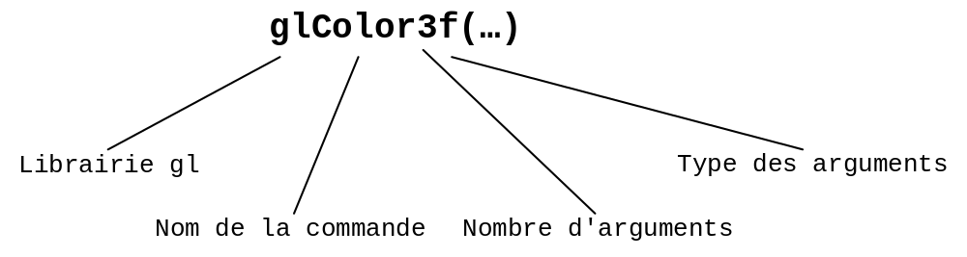
Convention de nomenclature avec OpenGL

Slide 16
Exemple d’initialisation 2D
La fonction Reshape (1)
void Reshape(int w, int h)// En cas de changement de taille de la
{ // fenêtre et lors du lancement du programme
GLfloat clipHeight;
GLfloat clipWidth;
GLfloat Near = -100.0f;
GLfloat Far = 100.0f; // limites visuelles devant/derrière
if (h == 0) h = 1;
glViewport(0,0,w,h); //la partie qui va être dessinée va de (0,0)
// à (w,h)
...

Slide 17
Fonction Reshape (2)
...
glMatrixMode(GL_PROJECTION); // mode projection
glLoadIdentity(); // chargement de la matrice identité
if (w<=h)
{
// ces calculs ont pour but de garder la proportionnalité
// entre les # axes (un carré doit rester carré !!!)
clipWidth = (GLfloat)largeur;
clipHeight = (GLfloat)hauteur * h/w;
}
else
{
clipWidth = (GLfloat)largeur * w/h;
clipHeight = (GLfloat)hauteur;
}
// left right bottom top
glOrtho( -clipWidth/2, clipWidth/2, -clipHeight/2, clipHeight/2,
Near, Far);
glMatrixMode(GL_MODELVIEW); // mode modelview
glLoadIdentity(); // chargement de la matrice identité
}

Slide 18
Présentation des matrices d’OpenGL
Toutes les transformations géométriques sont entrées sous forme de matrice.
Matrice de projection : GL_PROJECTION
Matrice de positionnement de la vue : GL_MODELVIEW
Activer une matrice : glMatrixMode(mode)
La matrice choisie devient la « matrice courante ».
Initialiser la matrice à l’identité : glLoadIdentity();

Slide 19
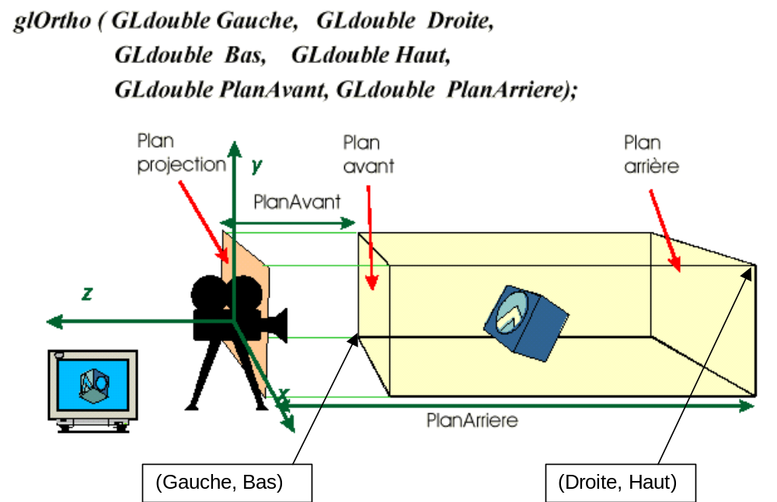
Projection parallèle
Un appel à gluOrtho2D est équivalent à celui de glOrtho avec :
PlanAvant = -1 et PlanArriere = +1

Slide 20
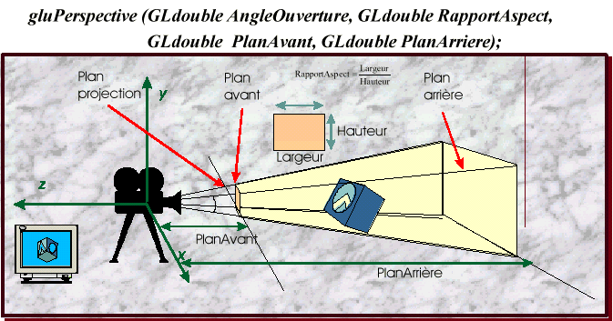

Projection perspective

Slide 21
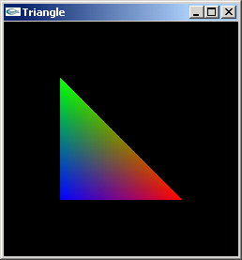
Un classique : le triangle
void Display(void)
{
glClear(GL_COLOR_BUFFER_BIT); //efface l'écran
glBegin(GL_TRIANGLES); //commence le dessin d'un triangle
glColor3f(0.0f,1.0f,0.0f); //couleur du premier sommet
glVertex3f(-65.0f,65.0f,0.0f); //coordonnées du premier sommet
glColor3f(1.0f,0.0f,0.0f); //etc ...
glVertex3f(65.0f,-65.0f,0.0f);
glColor3f(0.0f,0.0f,1.0f);
glVertex3f(-65.0f,-65.0f,0.0f);
glEnd(); //fin du tracé du triangle
glFlush();
}
glShadeModel(GL_SMOOTH);
glShadeModel(GL_FLAT);
Exe

Slide 22
Pour écrire le programme avec Code::Blocks (1)
Il existe un environnement de développement C++ sous licence GNU nommé Code::Blocks à l'adresse :
http://www.codeblocks.org/
ou bien dans :
R:\Distributions\Programmation\Codeblocks\
A l’adresse ci-dessous on peut télécharger le « package » pour utiliser la librairie GLUT.
http://www.nigels.com/glt/devpak/
On peut aussi utiliser la commande de menu dans Code::Blocks :
Plugins / Dev-C++ DevPack updater/installer

Slide 23
Pour écrire le programme avec Code::Blocks (2)
Le plus simple est de copier les fichiers suivants :
glut.h -> C:\Program Files\CodeBlocks\include\GL\
libglut32.a -> C:\Program Files\CodeBlocks\lib\
On trouve ces fichiers dans le dossier :
R:\Distributions\Programmation\Lib_OpenGL\
ou bien dans :
Q:\Cours\Infographie\Cours EI-ARC\Cours\DLL\GLUT\Pour codeBlocks\

Slide 24
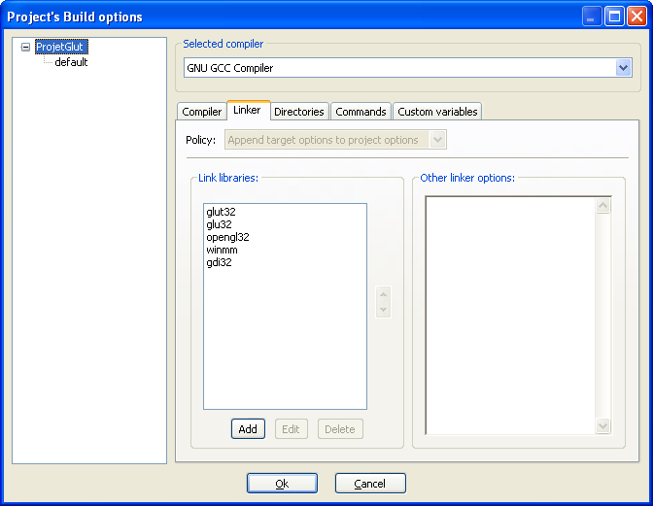
Pour écrire le programme avec Code::Blocks (3)
Il faut ajouter les librairies nécessaires au linker dans les options du projet :

Slide 25
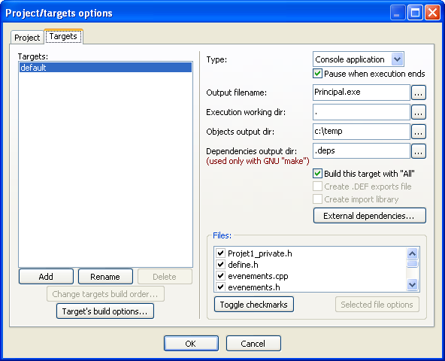
Pour écrire le programme avec Code::Blocks (4)
Choisissez C:\temp pour « Objects output dir » :

Slide 26
Initialisation pour un rendu 3D
void Reshape(int w, int h) // changement de taille
{
GLdouble angle_of_view = 45.0;
GLdouble aspect;
if (h == 0) h = 1;
if (w == 0) w = 1;
glViewport(0,0,w,h);
glMatrixMode(GL_PROJECTION);
glLoadIdentity();
aspect = (GLdouble) w / (GLdouble) h;
gluPerspective(angle_of_view, aspect, 1.0, 100.0);
glMatrixMode(GL_MODELVIEW);
glLoadIdentity();
}

Slide 27
Les Buffers (1)
glutInitDisplayMode(buffer1 | buffer2 | buffer3 | ...); // Dans main()
Buffer simple : GLUT_SINGLE
Double buffering : GLUT_DOUBLE
Color Buffer (image de l’écran) : GLUT_RGBA
Depth Buffer : GLUT_DEPTH
Stencil buffer : GLUT_STENCIL
glClearColor(0.0f, 0.0f, 0.0f, 0.0f ); // Dans SetupRC()
glClear( buffer1 | buffer2 | buffer 3 | ...); // Dans Display()
Color Buffer (image de l’écran) : GL_COLOR_BUFFER_BIT
Depth Buffer : GL_DEPTH_BUFFER_BIT
Stencil buffer : GL_STENCIL_BUFFER_BIT

Slide 28
Les Buffers (2)
Le back-buffer, fonctionne de la manière suivante :
Pour ne pas voir se dessiner la scène à l’écran, on utilise la technique du « double-buffering ». Le COLOR_BUFFER est en fait dédoublé : l’un est affiché (front-buffer), l’autre est celui sur lequel on travaille (back-buffer). A chaque fois qu’une image est calculée, on inverse (swap) les buffers avec la commande
glutSwapBuffers() à la place de glFlush()
Pour le programmeur, tout marche comme s’il dessinait toujours sur le même buffer. L’avantage est que l’utilisateur ne vois pas se dessiner l’image.
Il faut utiliser GLUT_DOUBLE dans glutInitDisplayMode

Slide 29
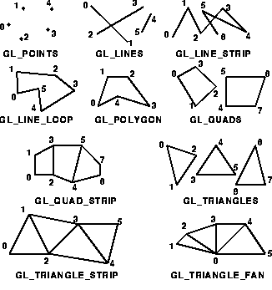
Les primitives graphiques (1)
Exe

Slide 30
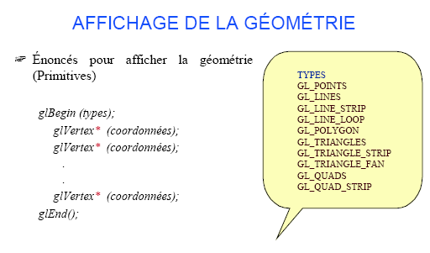
Les primitives graphiques (2)

Slide 31
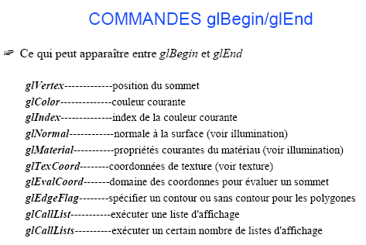
Les primitives graphiques (3)

Slide 32
Les primitives graphiques
(Exemple)
glBegin(GL_TRIANGLES);
glColor3f(0.0f,1.0f,0.0f);
glVertex3f(-65.0f,65.0f,0.0f);
glColor3f(1.0f,0.0f,0.0f);
glVertex3f(65.0f,-65.0f,0.0f);
glColor3f(0.0f,0.0f,1.0f);
glVertex3f(-65.0f,-65.0f,0.0f);
glEnd(); //fin du tracé du triangle
glFlush(); // Affichage
//glutSwapBuffers(); // Si double-buffering

Slide 33
Rotation et translation
Pour bouger la « caméra » ou un objet (c’est la même chose de bouger tous les objets ou la caméra), il faut utiliser la matrice de vue (GL_MODELVIEW).
void glRotated( GLdouble angle, GLdouble x, GLdouble y, GLdouble z );
void glRotatef( GLfloat angle, GLfloat x, GLfloat y, GLfloat z );
void glTranslated( GLdouble x, GLdouble y, GLdouble z );
void glTranslatef( GLfloat x, GLfloat y, GLfloat z );
Les rotations et les translations ne sont pas commutatives !

Slide 34
Ordre des transformations (1)
glMatrixMode(GL_MODELVIEW); // Spécifie quelle pile sera
// utilisée et quelle matrice
// sera multipliée.
glLoadIdentity(); // Charger la matrice identité
glTranslatef(5.0, 5.0, 0.0); // Une translation
glRotatef(45.0, 0.0, 0.0, 1.0); // Une rotation
glTranslatef(-5.0, -5.0, 0.0); // Une autre translation
La matrice courante de transformation (CTM) devient alors :
CTM = T(5.0, 5.0, 0.0) . R(45.0, 0.0, 0.0, 1.0) . T(-5.0, -5.0, 0.0)
C’est la dernière transformation entrée qui sera appliquée en premier.
Par exemple, pour faire tourner un objet sur lui-même, il faut entrer en dernier la matrice de rotation.

Slide 35
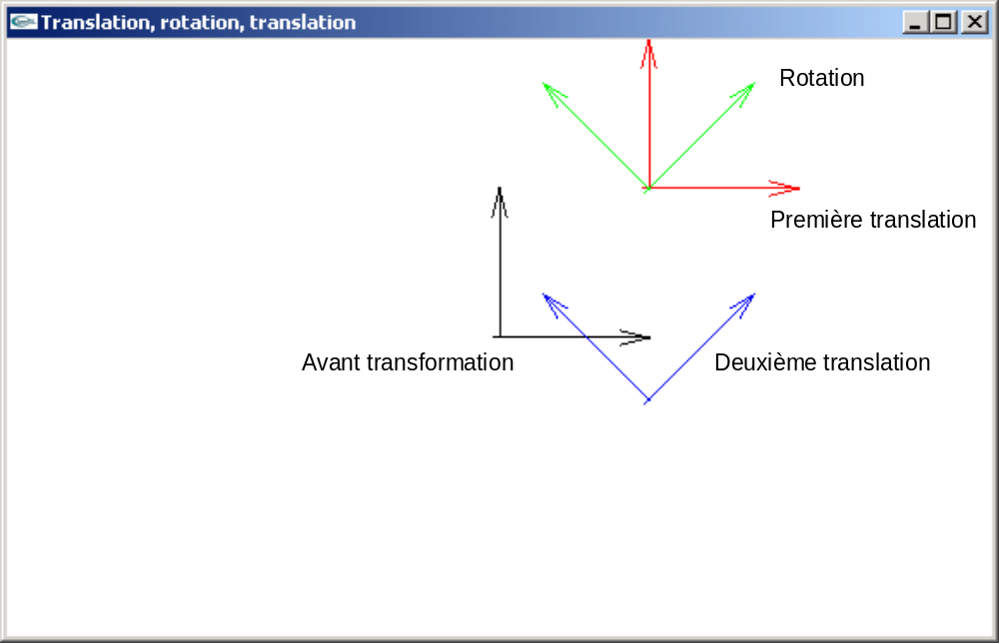
Ordre des transformations (2)

Slide 36
Pile de matrices
void glPushMatrix( void );
void glPopMatrix( void );
Même s’il n’y a que deux fonctions, il existe bien trois piles différentes (une par matrice).
Seule la matrice active peut-être empilée / dépilée.

Slide 37
Exemple d’utilisation
Dessin du soleil
PushMatrix
  Translation dans le repère local d’une planète
  Dessin de la planète
  PushMatrix
    Translation dans le repère local d’une lune
    Dessin de la lune
  PopMatrix
  PushMatrix
    Translation dans le repère local d’une autre lune
    Dessin de la lune
  PopMatrix
PopMatrix
PushMatrix
  Translation dans le repère local d’une autre planète
  Dessin de la planète
  PushMatrix
    Translation dans le repère local d’une lune
    Dessin de la lune
  PopMatrix
PopMatrix
etc.

Slide 38
Dessiner en 3D (1)
Initialisation
  void Reshape(int w, int h) //changement de taille
  {
  GLdouble clipHeight;
  GLdouble clipWidth;
  GLdouble angle_of_view = 45.0;
  GLdouble RapportAspect;
  if (h == 0) h = 1;
  if (w == 0) w = 1;
  glViewport(0,0,w,h);
  ...
  }

Slide 39
Dessiner en 3D (2)
Reshape (suite)
  ...
  glMatrixMode(GL_PROJECTION);
  glLoadIdentity(); // Charger la matrice identité
  RapportAspect = (GLdouble)w / (GLdouble)h;
  gluPerspective(angle_of_view, RapportAspect, 1.0, 10.0);
  glMatrixMode(GL_MODELVIEW);
  glLoadIdentity(); // Charger la matrice identité
  gluLookAt(0.0, 0.0, 5.0, // Position de la caméra
  0.0, 0.0, 0.0, // Direction de visée
  0.0, 1.0, 0.0); // Axe dirigé vers le haut
  glEnable(GL_DEPTH_TEST); // Activer le depth-buffer
  }

Slide 40
Dessiner en 3D (3)
gluPerspective( angle_of_view,
RapportAspect,
1.0, 10.0);
Construit une matrice de projection de champ de vue de angle_of_view, de rapport largeur/hauteur RapportAspect, de profondeur de champ (1.0, 10.0). Seuls les objets situés à une distance comprise entre 1.0 et 10. de la caméra sont affichés.

Slide 41
Dessiner en 3D (4)
gluLookAt( 0.0, 0.0, 5.0,
0.0, 0.0, 0.0,
0.0, 1.0, 0.0);
Construit une matrice de changement de repère à partir de trois vecteurs :
  la position de la caméra,
  la direction où elle regarde,
  un vecteur indiquant le haut du volume visionné.

Slide 42
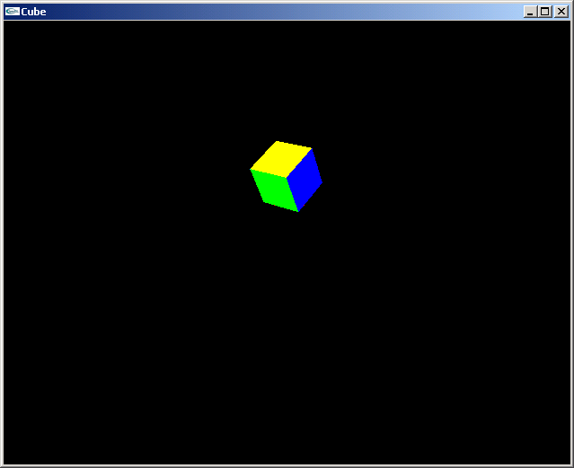
Exemple : un Cube
Exe

Slide 43
Depth Buffer
Initialisation :
  glutInitDisplayMode(… | GLUT_DEPTH | …);
Activation :
  glEnable(GL_DEPTH_TEST);
Désactivation :
  glDisable(GL_DEPTH_TEST);
Nettoyage :
  glClear(… | GL_DEPTH_BUFFER_BIT | …);

Slide 44
Anti-aliasing
void glEnable( GLenum cap );
void glDisable( GLenum cap );
Pour l’anti-aliasing, les paramètres sont : GL_POINT_SMOOTH, GL_LINE_SMOOTH, et GL_POLYGON_SMOOTH

Slide 45
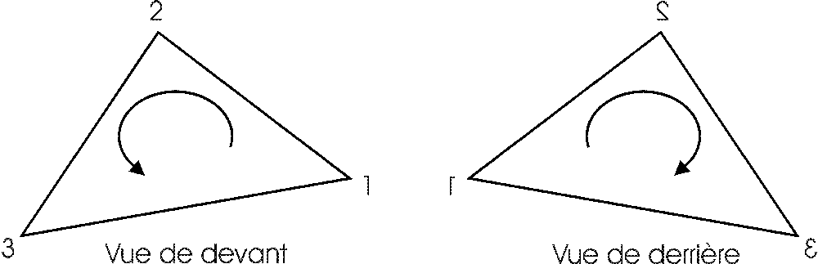
Culling (1)
Le culling consiste à ne dessiner que les triangles dont les points sont dans le sens des aiguilles d’une montre (« clockwise ») ou dans l’autre sens (« counter-clockwise »).

Slide 46
Culling (2)
void glCullFace( GLenum mode );
  avec mode à GL_FRONT, GL_BACK ou GL_FRONT_AND_BACK, pour indiquer quel coté doit être éliminé au culling.
void glFrontFace( GLenum mode );
  avec mode à GL_CW ou GL_CCW pour indiquer quelles sont les faces de devant.
glEnable / glDisable avec en paramètre GL_CULL_FACE active / désactive le culling.

Slide 47
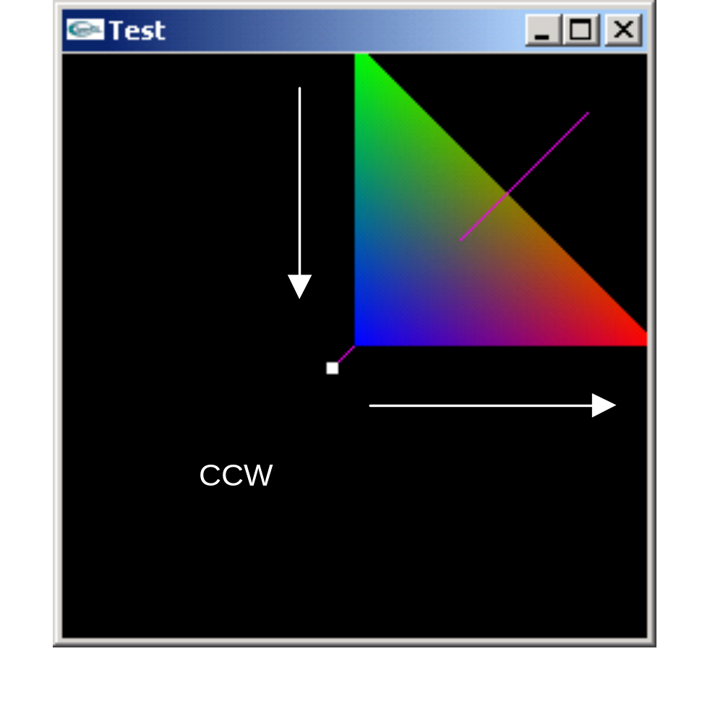
Exemple complet (1)

Slide 48
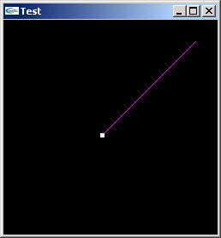
Exemple complet (2)
Si on remplace :
glCullFace(GL_BACK);
par
glCullFace(GL_FRONT);
on obtient :

Slide 49
Les CallListes (1)
GLuint glGenLists( GLsizei range );
void glNewList( GLuint list, GLenum mode );
void glEndList( void );
void glCallList( GLuint list );
void glCallLists( GLsizei n, GLenum type,
const GLvoid *lists);
void glDeleteLists( GLuint list, GLsizei range );

Slide 50
Les CallListes (2)
GLuint point, triangle, droite; // variables globales
void Make_CallListes() // Cette fonction est appelée, par
// exemple, dans la fonction main
{
point = glGenLists(3); // réserver 3 numéros de listes
triangle = point + 1;
droite = triangle + 1;
glNewList(point, GL_COMPILE); // Créer une liste
glColor3f(1.0f,1.0f,1.0f);
glPointSize(5.0f);
glBegin(GL_POINTS);
glVertex2f(-10.0f,-10.0f);
glEnd();
glEndList();
...

Slide 51
Les CallListes (3)
...
glNewList(triangle, GL_COMPILE);
glBegin(GL_TRIANGLES); // Deuxième liste
glColor3f(0.0f,1.0f,0.0f);
glVertex3f(0.0f,130.0f,0.0f);
glColor3f(0.0f,0.0f,1.0f);
glVertex3f(0.0f,0.0f,0.0f);
glColor3f(1.0f,0.0f,0.0f);
glVertex3f(130.0f,0.0f,0.0f);
glEnd();
glEndList();
glNewList(droite, GL_COMPILE); // Troisième liste
glColor3f(1.0f,0.0f,1.0f);
glBegin(GL_LINES);
glVertex3f(-10.0f,-10.0f,-50.0f);
glVertex3f(100.0f,100.0f,50.0f);
glEnd();
glEndList();
}

Slide 52
Les CallListes (4)
void Display(void)
{
glClear(GL_COLOR_BUFFER_BIT | GL_DEPTH_BUFFER_BIT);
glCallList(point); // afficher une liste
glCallList(triangle);
glCallList(droite);
glFlush();
}

Slide 53
L’Éclairage (1)
Modélisation de l'éclairage au moyen de quatre lumières :
  de la lumière ambiante (GL_AMBIENT) provenant de réflexions multiples et donc de toutes les directions (réfléchie dans toutes les directions)
  de la lumière diffuse (GL_DIFFUSE) provenant d'une direction particulière (réfléchie dans toutes les directions)
  de la lumière spéculaire (GL_SPECULAR et GL_SHININESS) provenant d'une direction particulière (réfléchie dans une direction préférentielle)
  de la lumière émise directement par des objets (GL_EMISSION, associée à une matière)
La couleur de la lumière est définie par quatre composantes rouge, verte, bleue et alpha (RGBA).

Slide 54
L’Éclairage (2)
Simplifications :
  Les sources de lumière sont des points.
  Les ombres ne sont pas calculées automatiquement.
  Les objets illuminés ne rayonne pas de lumière sur les autres objets (la lumière ne se réfléchit pas sur les objets).

Slide 55
L’Éclairage (3)
Les sources lumineuses
  La fonction glEnable() permet :
    de passer dans l'état d'éclairage d'une scène.
    ex. : glEnable(GL_LIGHTING);
    d'allumer une lumière précédemment définie.
    ex. : glEnable(GL_LIGHT0);
  La fonction glDisable() permet:
    de quitter l'état d'éclairage d'une scène
    ex. : glDisable(GL_LIGHTING);
    d'éteindre une lumière précédemment définie
    ex. : glDisable(GL_LIGHT0);

Slide 56
L’Éclairage (4)
  Le nombre maximal de lumière est obtenu en appelant :
    glGetIntegerv(GL_MAX_LIGHTS, &nb_lights);

Slide 57
L’Éclairage (5)
La fonction glLight*() permet de préciser les caractéristiques d'une source lumineuse.
glLight{i f} [v] (GLenum nb, GLenum pname, TYPE v);
Cette fonction accepte 3 paramètres :
  Un nom (numéro) de lumière (nb).
  On peut créer au minimum 8 lumières :
GL_LIGHT0 à GL_LIGHT7
(GL_LIGHTi = GL_LIGHT0 + 1)
  un nom de paramètre (pname) : le nom du paramètre que l'on veut modifier, pour la lumière dont le nom a été précisé en 1er paramètre
  une valeur (v) : la valeur du paramètre que l'on désire changer.

Slide 58
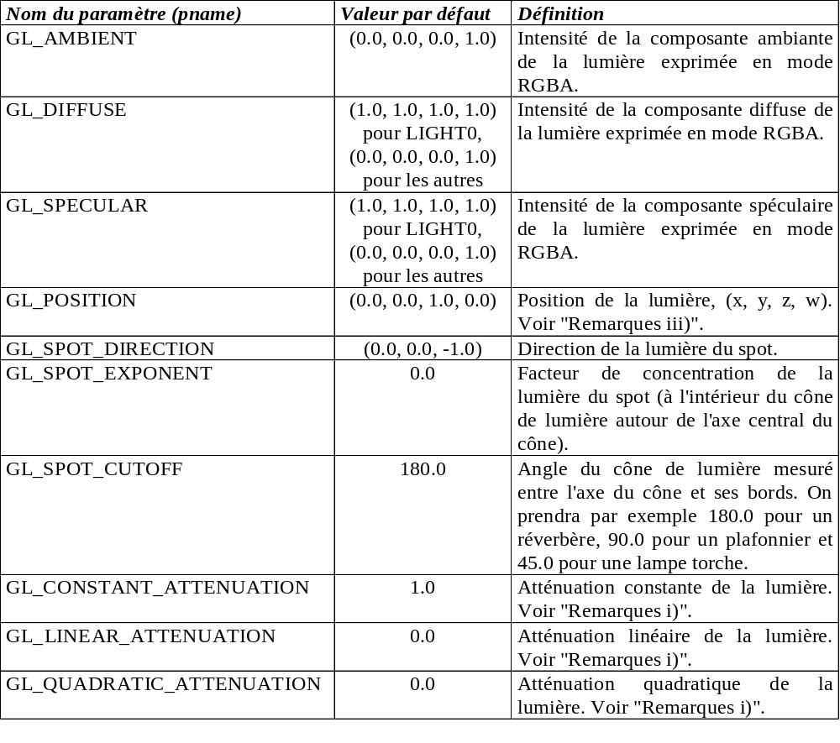
L’Éclairage (6)

Slide 59
L’Éclairage (7)
Atténuation de la lumière :
  Elle est calculée selon la formule:
  A = 1 / (kc+kl.d+kq.d²)
  Avec:
    d : distance à la source lumineuse
    kc : atténuation constante
    kl : atténuation linéaire
    kq : atténuation quadratique

Slide 60
L’Éclairage (8)
L'atténuation de la lumière affecte les composantes ambiante, diffuse et spéculaire de la lumière.
Par contre l'atténuation n'agit pas sur les phénomènes d'émission.

Slide 61
L’Éclairage (9)
La position de la lumière est en coordonnées homogènes :
  si w = 0.0, la source lumineuse est à l'infini et le triplet de coordonnées (x, y, z) est interprétable comme le vecteur direction de la lumière (direction d'où vient la lumière).
  si w = 1.0, la source lumineuse est positionnée en (x, y, z) (par défaut, une lumière de position rayonne dans toutes les directions).
  Attention à la position de la lampe.
  Comme toutes les coordonnées entrées, elles sont immédiatement multipliées par la matrice ModelView. Si celle-ci change, il faut repositionner les lampes.
  En particulier :
    Si glLight*() est appelée avant gluLookAt(), le déplacement de l'œil déplace aussi la position de la lampe.
    Si glLight*() est appelée après gluLookAt(), le déplacement de l'œil ne modifie pas la position de la lumière.

Slide 62
L’Éclairage (10) (exemple 1)
GLfloat luxPosition[]= {5.0, 5.0, 10.0, 1.0};
GLfloat ambiante[]= {0.0, 0.0, 0.5, 1.0};
GLfloat diffuse[]= {1.0, 0.5, 0.5, 1.0};
GLfloat speculaire[]= {0.5, 1.0, 1.0, 1.0};
..........................
glEnable(GL_LIGHTING); // Lumière!
glLightfv(GL_LIGHT0, GL_POSITION, luxPosition);
glLightfv(GL_LIGHT0, GL_AMBIENT, ambiante);
glLightfv(GL_LIGHT0, GL_DIFFUSE, diffuse);
glLightfv(GL_LIGHT0, GL_SPECULAR, speculaire);
glLightf(GL_LIGHT0, GL_CONSTANT_ATTENUATION, 2.0);
glLightf(GL_LIGHT0, GL_LINEAR_ATTENUATION, 1.0);
glLightf(GL_LIGHT0, GL_QUADRATIC_ATTENUATION, 0.5);
glEnable(GL_LIGHT0);
dessineMoiUnMouton();
glDisable(GL_LIGHT0);
glDisable(GL_LIGHTING);

Slide 63
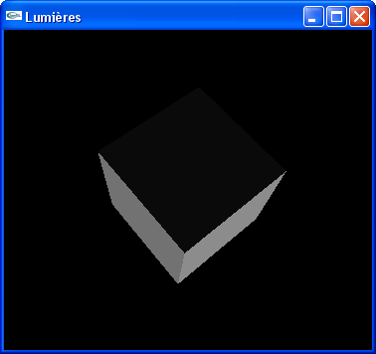
L’Éclairage (11) (exemple 1)

Slide 64
L’Éclairage (12)
Il est possible, lors de l'illumination d'une scène 3D, de définir les propriétés des matériaux, la manière dont ils vont renvoyer la lumière.
La fonction glMaterial*() permet cela.
void glMaterial{i f} [v](GLenum f, GLenum pn, TYPE v);
f indique quelle face (ou quelles faces) doit être remise à jour et peut prendre les valeurs :
GL_FRONT,
GL_BACK,
GL_FRONT_AND_BACK
v est la valeur.

Slide 65
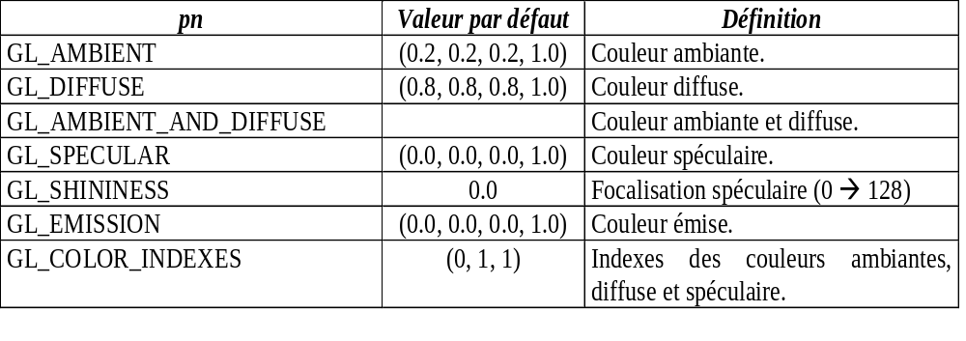
L’Éclairage (13)

Slide 66
L’Éclairage (14) (exemple 2)
GLfloat mat_lumineux0[]={0.0, 0.0, 0.0, 0.0}; // Noir
GLfloat mat_lumineux1[]={1.0, 0.0, 0.0, 0.0}; // Rouge
GLfloat mat_lumineux2[]={0.0, 1.0, 0.0, 0.0}; // Vert
...
glMaterialfv(GL_FRONT, GL_EMISSION, mat_lumineux1);
glMaterialfv(GL_FRONT, GL_AMBIENT, mat_lumineux0);
// les polygones dessinés dorénavant renverront de la
// lumière par leurs faces avants (aspect brillant)
DessineMoiUnMouton();// premier mouton, rouge brillant
glMaterialfv(GL_FRONT, GL_EMISSION, mat_lumineux0);
glMaterialfv(GL_FRONT, GL_AMBIENT, mat_lumineux2);
// les polygones dessinés dorénavant renverront de la
// lumière par leurs faces avants (aspect mat)
DessineMoiUnMouton();// deuxième mouton, vert mat

Slide 67
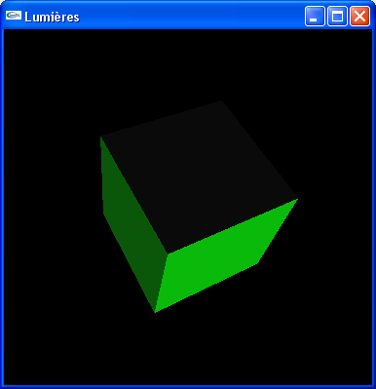
L’Éclairage (15) (exemple 2)

Slide 68
L’Éclairage (16)
On peut utiliser
glColorMaterial(…)
au lieu de
glMaterial(…)
A ce moment-là, c'est glColor qui détermine la couleur du matériel
(Color Tracking).

Slide 69
L’Éclairage (17) (exemple 3)
glEnable(GL_COLOR_MATERIAL);
glColorMaterial(GL_FRONT, GL_EMISSION);
// Maintenant, glColor change la couleur
// d'émission.
glColor4f(1.0, 0.0, 0.0, 0.0);
DessineMoiUnMouton(); // premier mouton,
// brillant rouge
glColor4f(0.0, 0.0, 0.0, 0.0); // Emission à zéro
glColorMaterial(GL_FRONT, GL_SPECULAR);
// Maintenant glColor ne change plus la couleur
// d'émission, mais la couleur spéculaire.
glColor4f(0.0, 1.0, 0.0, 0.0);
DessineMoiUnAutreMouton(); // deuxième mouton,
// spéculaire vert
glDisable(GL_COLOR_MATERIAL);

Slide 70
L’Éclairage (18)
glMaterial*() et glColorMaterial() permettent les mêmes opérations.
Cela dit, il est conseillé d'utiliser plutôt glColorMaterial() lorsque vous avez besoin de changer un seul paramètre du matériau de tous les objets qui vont être dessinés (comme ici le paramètre GL_EMISSION et GL_SPECULAR des moutons, dans l'exemple 2).

Slide 71
L’Éclairage (19)
void glColorMaterial( GLenum face, GLenum mode);
face : GL_FRONT, GL_BACK,
GL_FRONT_AND_BACK
mode : GL_AMBIENT,
GL_DIFFUSE,
GL_AMBIENT_AND_DIFFUSE
(valeur par défaut),
GL_SPECULAR,
GL_EMISSION

Slide 72
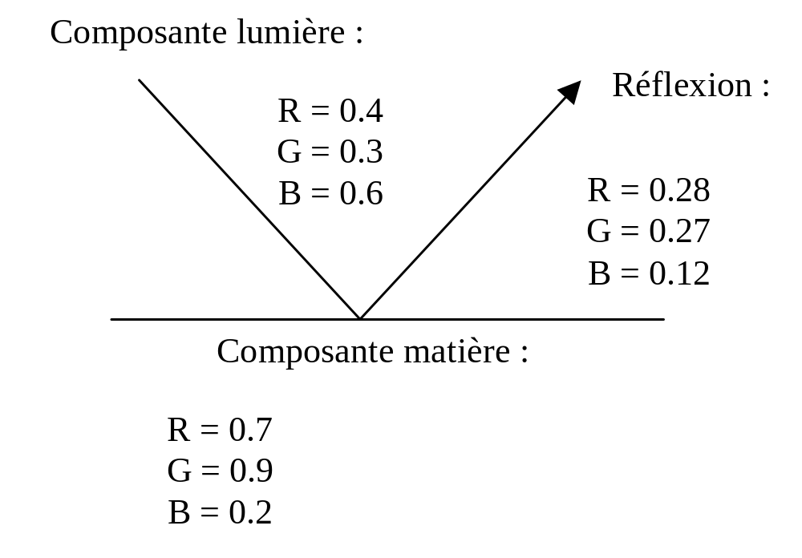
L’Éclairage (20)
L'effet obtenu est le produit de chaque composante de la lumière avec la composante correspondante de la propriété de la matière.

Slide 73
L’Éclairage (21)
Le modèle d'illumination OpenGL gère les trois composantes suivantes :
  l'intensité de lumière ambiante globale permettant de fixer l'éclairage minimum au sein de la scène
  (par défaut : (0.2, 0.2, 0.2, 1.0))
  la position du point de vue (local à la scène, ou à l'infini) utilisé pour l'évaluation des réflexions spéculaires
  si les calculs d'éclairage doivent être effectués différemment pour les deux faces des objets ou non

Slide 74
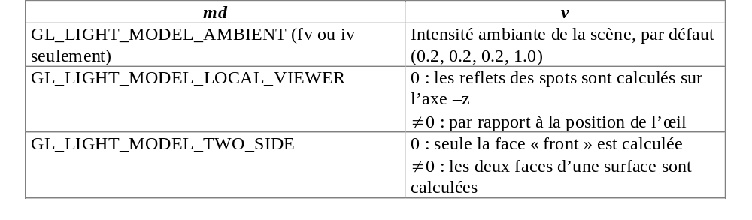
L’Éclairage (22)
void glLightModel {i f} [v] (GLenum md, TYPE v);
Configuration du modèle d'illumination :

Slide 75
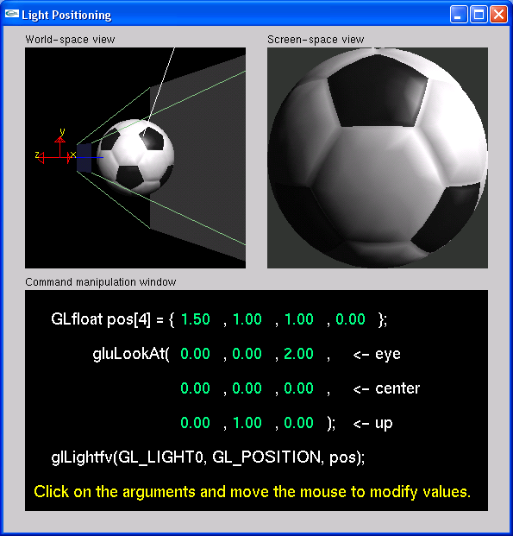
L’Éclairage (23) (exemple)
lightposition

Slide 76
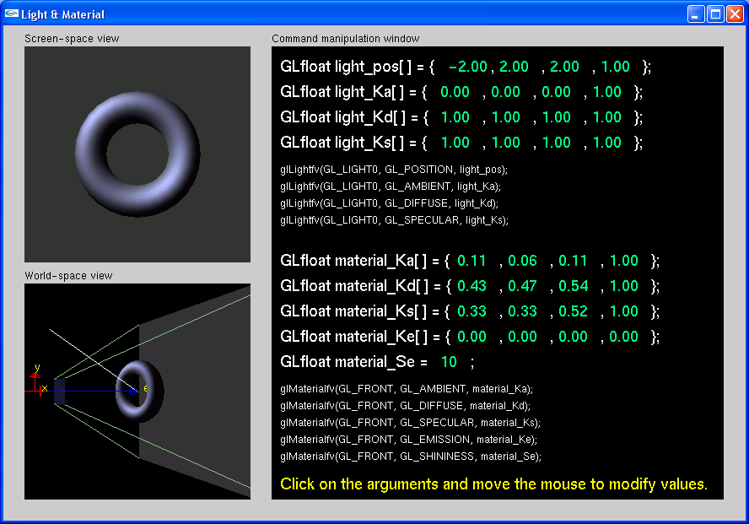
L’Éclairage (24) (exemple)
lightmaterial

Slide 77
Les normales (1)
Angle d’incidence de la lumière.
Intensité de l’éclairage qu’elle reçoit.
L’angle d’incidence est l’angle entre la normale à une surface et la droite partant de la source lumineuse et passant par le point d’incidence. Il faut impérativement préciser pour chaque point la « normale » de ce point (plus rigoureusement, la normale à la surface dont ce point fait partie).

Slide 78
Les normales (2)
Le principe est le même que pour glColor, la normale est une des variables d’état d’OpenGL, qui est modifiée par l’une des fonctions suivantes :
  void glNormal3b( GLbyte nx, GLbyte ny, GLbyte nz );
  void glNormal3d( GLdouble nx, GLdouble ny, GLdouble nz );
  void glNormal3f( GLfloat nx, GLfloat ny, GLfloat nz );
  void glNormal3i( GLint nx, GLint ny, GLint nz );
  void glNormal3s( GLshort nx, GLshort ny, GLshort nz );
  void glNormal3bv( const GLbyte *v );
  etc.
Les paramètres correspondent au coordonnées du vecteur normal. ATTENTION : il doit être UNITAIRE (de norme 1).
Il est possible de rendre unitaire automatiquement les vecteurs entrés, mais cela entraîne un calcul supplémentaire :
  glEnable(GL_NORMALIZE);

Slide 79
Les normales (3)
Pour éviter cette perte de temps, qui, pour les scènes assez complexes, peut devenir importante, on peut calculer soi-même la normale avec les deux fonctions ci-dessous qui permettent de calculer un vecteur normal, puis de le réduire à un vecteur unité :

Slide 80
Les normales (4)
// Fonction calculant un vecteur normal à partir de trois sommets d'un
// polygone quelconque.
// Points p1, p2, & p3 specifié dans le sens counter clock-wise
void calcNormal(float v[3][3], float out[3])
{
float v1[3],v2[3];
static const int x = 0;
static const int y = 1;
static const int z = 2;
// Calculate two vectors from the three points
v1[x] = v[0][x] - v[1][x];
v1[y] = v[0][y] - v[1][y];
v1[z] = v[0][z] - v[1][z];
v2[x] = v[1][x] - v[2][x];
v2[y] = v[1][y] - v[2][y];
v2[z] = v[1][z] - v[2][z];
// Take the cross product of the two vectors to get
// the normal vector which will be stored in out
out[x] = v1[y]*v2[z] - v1[z]*v2[y];
out[y] = v1[z]*v2[x] - v1[x]*v2[z];
out[z] = v1[x]*v2[y] - v1[y]*v2[x];
ReduceToUnit(out); // Normaliser le vecteur
}

Slide 81
Les normales (5)
// Fonction réduisant un vecteur normal donné par ces trois
// composantes en un vecteur normal unitaire.
void ReduceToUnit(float vector[3])
{
float length;
// Calculate the length of the vector
length = (float)sqrt((vector[0]*vector[0]) +
(vector[1]*vector[1]) +
(vector[2]*vector[2]));
// Keep the program from blowing up by providing an
// acceptable value for vectors that may calculated too close
// to zero.
if(length == 0.0f)
length = 1.0f;
// Dividing each element by the length will result in a
// unit normal vector.
vector[0] /= length;
vector[1] /= length;
vector[2] /= length;
}

Slide 82
Les normales (6)
V3 = V1 x V2
V2
V2
P2
P3
V1
P1

Slide 83
Les normales (7)
glBegin(GL_QUADS);
glMaterialfv(GL_FRONT_AND_BACK,
GL_AMBIENT_AND_DIFFUSE, Rouge);
glNormal3d(0.0,0.0,1.0); // Normale
glVertex3d(-1, 1, 1);
glVertex3d(-1, -1, 1);
glVertex3d( 1, -1, 1);
glVertex3d( 1, 1, 1);
glNormal3d(0.0,0.0,-1.0); // Normale
glVertex3d( 1, 1, -1);
glVertex3d( 1, -1, -1);
glVertex3d( -1, -1, -1);
glVertex3d( -1, 1, -1);
Etc…

Slide 84
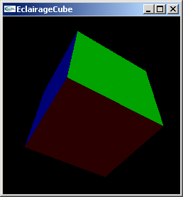
Les normales (8)
Programme

Slide 85
Le brouillard (1)
On l’active en passant GL_FOG comme attribut de glEnable() et on détermine la couleur et l’équation de contrôle de la densité du brouillard grâce à :
void glFogf( GLenum pname, GLfloat param );
void glFogi( GLenum pname, GLint param );
void glFogfv( GLenum pname, const GLfloat *params );
void glFogiv( GLenum pname, const GLint *params );
pname = GL_FOG_MODE, GL_FOG_DENSITY,
GL_FOG_START, GL_FOG_END, ou
GL_FOG_COLOR
param = la nouvelle valeur.

Slide 86
Le brouillard (2) (exemple)
glEnable(GL_FOG) ;
GLfloat fogcolor[4] = {0.5, 0.5, 0.5, 1} ;
GLint fogmode = GL_EXP ;
glFogi (GL_FOG_MODE, fogmode) ;
glFogfv(GL_FOG_COLOR, fogcolor) ;
glFogf(GL_FOG_DENSITY, 0.35) ;
glFogf(GL_FOG_START, 1.0) ;// si GL_LINEAR
glFogf(GL_FOG_END, 5.0) ; // si GL_LINEAR

Slide 87
Le brouillard (3)
Le brouillard se sert d’une variable f variant de 0 (brouillard complet) à 1 (transparent comme de l’eau de roche). Les 3 équations sont :
GL_LINEAR : f = (end – z) / (end – start)
GL_EXP : f = exp(-density * z) (défaut)
GL_EXP2 : f = exp(-(density * z)²)
Par défaut :
density = 1, start = 0, end = 1

Slide 88
Le brouillard (4)
Remarque :
Penser à mettre le background à la couleur du brouillard : ainsi, l’effet sera plus frappant. La commande correspondante est :
glClearColor ( couleur_brouillard [0],
couleur_brouillard [1],
couleur_brouillard [2],
couleur_brouillard [3] );

Slide 89
Le brouillard (4) (exemple)
// Valeurs pour le brouillard
#define FOG_COLOR 0.5f, 0.5f, 0.5f, 1.0f
GLfloat fogColor[] = {FOG_COLOR};
GLint fogMode = /*GL_EXP GL_EXP2*/ GL_LINEAR ;
void SetupRC()
{
// ...
// Brouillard
glEnable(GL_FOG);
glFogi(GL_FOG_MODE, fogMode);
printf("Le mode fog est GL_LINEAR\n");
glFogfv(GL_FOG_COLOR, fogColor);
glFogf(GL_FOG_DENSITY, 0.3);
glFogf(GL_FOG_START, 1.0); // Si fogMode = GL_LINEAR
glFogf(GL_FOG_END, 5.0); // Si fogMode = GL_LINEAR
glClearColor (FOG_COLOR); // Couleur du fog
}
Exécuter
Programme

Slide 90
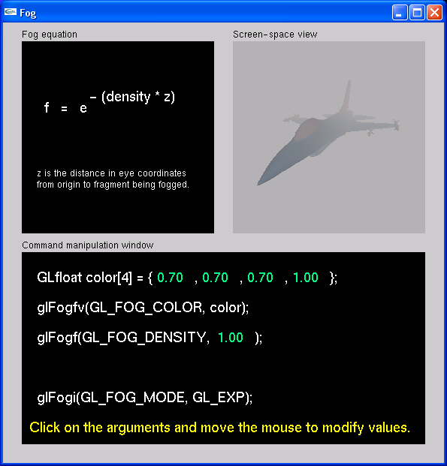
Le brouillard (5) (exemple)
Exécuter

Slide 91
Transparence et alpha-blending (1)
Plusieurs fois déjà des couleurs ont été présentées sous forme RGBA :
rouge, vert, bleu et alpha.
Si les trois premières coordonnées sont évidentes, la quatrième quant à elle sert à indiquer la « transparence ».
Par défaut, OpenGL ne l’utilise pas !

Slide 92
Transparence et alpha-blending (2)
Pour activer le canal alpha, il faut appeler comme d’habitude glEnable :
glEnable(GL_BLEND) ;
glBlendFunc(
GL_SRC_ALPHA,
GL_ONE_MINUS_SRC_ALPHA
);
// expliqué après
Ensuite il suffit de changer la valeur de A suivant la transparence. RGB représente alors la couleur du fragment, A représente son opacité :
0 -> transparent, 1 -> opaque.

Slide 93
Transparence et alpha-blending (3)
Paramètres :
void glBlendFunc( GLenum sfactor, GLenum dfactor );
Si la fonction s’appelle « blend » (« mélanger » en anglais, ici en parlant des couleurs) et pas « transparency », c’est que la transparence n’est qu’une application de l’alpha-blending. C’est de loin la principale. Néanmoins ce que fait réellement l’alpha-blending, c’est mélanger la couleur déjà affichée avec une nouvelle.
Source
Destination

Slide 94
Transparence et alpha-blending (4)
Le mélange est précisé par un appel à glBlendFunc, avec :
  Le premier paramètre indiquant par quelle valeur multiplier (canal par canal) la nouvelle couleur (source).
  Le second paramètre indiquant par quelle valeur multiplier (canal par canal) la couleur déjà affichée (destination).
  La nouvelle couleur affichée est la somme de ces deux multiplications.
L’indice « s » indique que la nouvelle couleur est concernée (source), « d » qu’il s’agit de la couleur déjà affichée (destination).
La couleur affichée est (où C (Couleur) doit être remplacé par R, G, B, A) :
C = C_{s}S + C_{d}D
S et D étant paramétrés respectivement par sfactor et dfactor.

Slide 95
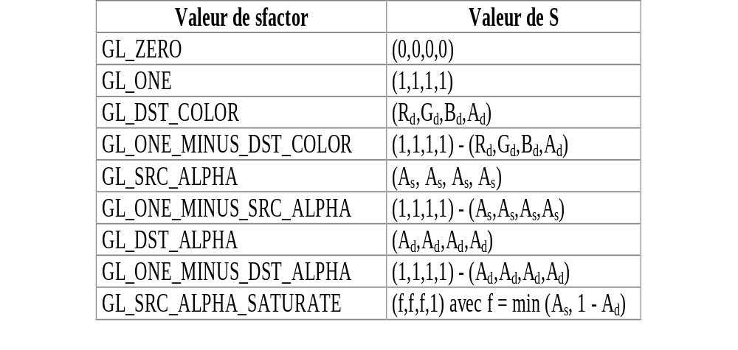
Transparence et alpha-blending (5)
Principales valeurs de S en fonction de sfactor :

Slide 96
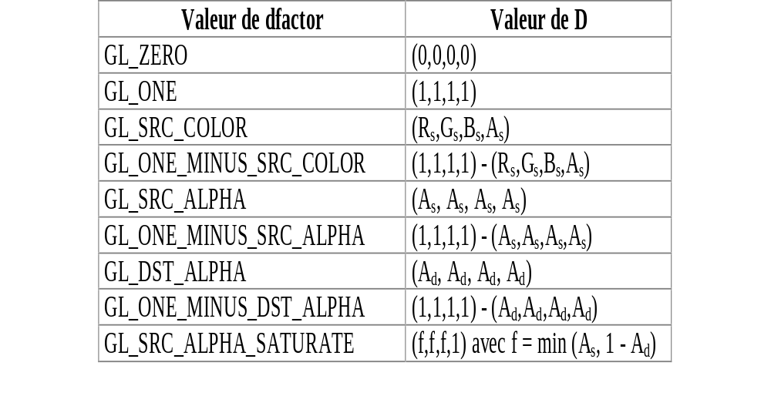
Transparence et alpha-blending (6)
Principales valeurs de D en fonction de dfactor :

Slide 97
Transparence et alpha-blending (7)
Les paramètres les plus courants sont :
glBlendFunc(GL_SRC_ALPHA, GL_ONE_MINUS_SRC_ALPHA);
Cela représente bien la transparence codée dans le canal Alpha :
la couleur affichée est multipliée par la valeur de transparence (si 0, complètement transparent, si 1 opaque), et la couleur en dessous est multipliée par le complément.

Slide 98
Transparence et alpha-blending (8)
Remarque
Avec :
glBlendFunc(GL_ONE, GL_ZERO);
On obtient le même résultat que lorsque le blending est désactivé, car il s’agit des valeurs par défaut.

Slide 99
Transparence et alpha-blending (9)
Ordre des primitives et depth-buffer
Il faut se souvenir qu'en utilisant l'alpha-blended pour la transparence, le test du depth-buffer peut interférer avec l'effet que l'on désire obtenir.
Pour être sûr que les lignes et les polygones transparents seront dessiner correctement, il faut toujours les dessiner de l'arrière vers l'avant et les dessiner après tous les objets solides (non transparents).
Pour plus de détail, on peut utiliser la fonction glDepthMask(…) avec GL_FALSE ou GL_TRUE pour activer le tampon de profondeur en lecture seule (GL_FALSE).

Slide 100
Transparence et alpha-blending (10)
(Exemple)
//initialisation de la transparence
glEnable(GL_BLEND);
// La couleur de l'objet va être :
// (1-alpha de l’objet) * couleur du fond
// + (alpha * couleur de l’objet)
glBlendFunc(GL_SRC_ALPHA,GL_ONE_MINUS_SRC_ALPHA;

Slide 101
Transparence et alpha-blending (11)
(Exemple)
//C'est la partie la plus importante
// Les couleurs sont définies avec un alpha de 0.25 qui va servir dans le
// calcul de la transparence Rappel : 0 = transparent, 1 = opaque
GLfloat alpha = 0.25f;
GLfloat Rouge[] = {0.8f, 0.0f, 0.0f, alpha};
GLfloat Vert[] = {0.0f, 0.8f, 0.0f, alpha};
GLfloat Bleu[] = {0.0f, 0.0f, 0.8f, alpha};
GLfloat Jaune[] = {0.8f, 0.8f, 0.0f, alpha};
GLfloat Rose[] = {0.8f, 0.0f, 0.8f, alpha};
GLfloat Cyan[] = {0.0f, 0.8f, 0.8f, alpha};
// On se contente de dessiner le cube, en utilisant cependant la fonction
// glColor4f() au lieu de glColor3f() car la composante alpha compte
// cette fois-ci
cube = glGenLists(1);
glNewList(cube, GL_COMPILE);
glBegin(GL_QUADS);
glColor4fv(Jaune);
glNormal3d(-1.0,0.0,0.0);
glVertex3d( -1, 1, 1);
glVertex3d( -1, 1, -1);
...

Slide 102
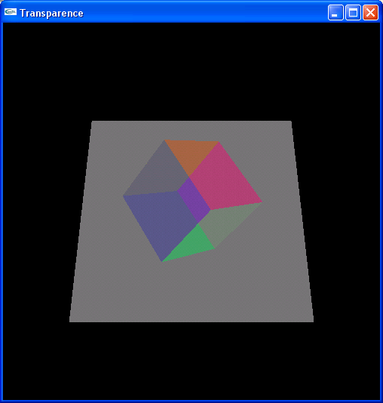
Transparence et alpha-blending (12)
(Exemple)
Exécuter
Programme

Slide 103
Textures (0)
Jusqu’ici, les surfaces étaient simplement coloriées, ce qui ne permet pas d’avoir des rendus très réalistes.
Les textures améliorent considérablement le rendu. Le principe est de remplir une surface avec une image bitmap correspondant à une photo de la surface.
Les possibilités qu'offrent OpenGL dans le domaine des textures sont très vastes.
Ici, on ne va voir que les bases, c'est-à-dire comment déclarer une texture à OpenGL, l'appliquer sur un polygone grâce aux TexCoord, et aussi quelques outils qui vont avec tel que le filtering et la répétition.

Slide 104
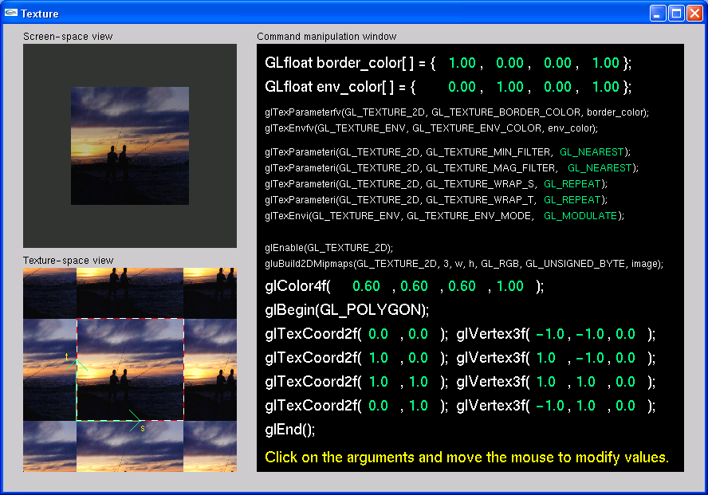
Textures (1)
Exécuter

Slide 105
Textures (2)
glEnable(GL_TEXTURE_2D); //Active le texturing
glGenTextures(1,&Nom); //Génère un n° de texture
glBindTexture(GL_TEXTURE_2D,Nom); //Sélectionne ce n°
glTexImage2D( GL_TEXTURE_2D, //Type : texture 2D
0, //Mipmap : aucun
4, //Couleurs : 4
2, //Largeur : 2 + 2b
2, //Hauteur : 2 + 2b
0, //Largeur du bord : 0 ou 1 (b)
GL_RGBA, //Format : RGBA
GL_UNSIGNED_BYTE,//Type du tableau
Texture //Adresse de l'image
);
glTexParameteri(GL_TEXTURE_2D, GL_TEXTURE_MIN_FILTER,
GL_NEAREST);
glTexParameteri(GL_TEXTURE_2D, GL_TEXTURE_MAG_FILTER,
GL_NEAREST);

Slide 106
Textures (3)
glEnable(GL_TEXTURE_2D);
Cela active la gestion des textures 2D

Slide 107
Textures (4)
glGenTextures(1,&Nom);
Avec :
Gluint Nom;
Nous renvoie autant de numéros que de textures demandées.
Créer un nouvel objet texture.
Ce sera juste un numéro, mais c'est ce numéro qui nous permettra de spécifier à OpenGL tous les paramètre de la texture.
Nombre de textures demandées

Slide 108
Textures (5)
glBindTexture(GL_TEXTURE_2D,Nom);
Sélectionner la texture courante.
C'est celle sur laquelle OpenGL va effectuer les modifications lorsqu'on lui demandera, et c'est aussi la texture qui sera appliquée sur les objets.
Donc si vous avez des objets avec des textures différentes, il suffira d'appeler glBindTexture() avec le bon numéro de texture juste avant de dessiner l'objet sur lequel devra être appliquée la texture.

Slide 109

Textures (6)
glTexImage2D(...);
Transmettre à OpenGL toutes les caractéristiques de la texture :
largeur, hauteur, format, etc... et bien sûr l'image
elle-même .
//Image (2x2), 4 octets par pixel : RGBA
GLubyte Texture[16] =
{ // s, t
0,0,0,0, // (0, 0) noir
0xFF,0xFF,0xFF,0xFF, // (1, 0) blanc
0xFF,0xFF,0xFF,0xFF, // (0, 1) blanc
0,0,0,0 // (1, 1) noir
};

Slide 110
Textures (7)
glTexImage2D(...);
Les paramètres :
Pour ce qui est du mipmap, on verra cela plus bas. On met donc ce paramètre à 0.
Le 3e paramètre c'est le nombre de composantes de couleurs par pixel. Ici il y en a 4 : R,G, B et A (pour Rouge, Vert, Bleu et Alpha). On peux en avoir de 1 à 4.
Ensuite viennent la largeur et la hauteur. Elles ne sont pas forcément égales, mais doivent être impérativement de la forme 2^{n} (2^{n}+2*b). Si une de ces valeurs n'est pas une puissance de 2, ça ne marchera pas. Si vous êtes obligé de bosser sur des textures bâtardes, utilisez gluScaleImage() pour les mettre à l'échelle (voyez avec votre compilateur ou le Reference Manual pour en savoir plus sur cette fonction).

Slide 111
Textures (8)
glTexImage2D(...);
Les paramètres :
Le paramètre suivant est la largeur du bord (valeur b = 0 ou 1) de la texture. En effet, on peut rajouter une bordure d'un pixel autour de l'image, et d'une couleur unique. Cela peut servir pour éviter d'avoir des résultat bizarre sur les bords avec le filtering, mais on ne l'utilise pas souvent (utile pour des mosaïques avec plusieurs images différentes).
Vient ensuite le format de stockage. Ici, j'ai rangé les octets de ma texture dans le format classique RGBA, donc je dis à OpenGL de les lire suivant le format RGBA. On peut mettre GL_COLOR_INDEX, GL_RED, GL_GREEN, GL_BLUE, GL_ALPHA, GL_RGB, GL_RGBA, GL_BGR_EXT, GL_BGRA_EXT, GL_LUMINANCE, et GL_LUMINANCE_ALPHA. On peut s'amuser à changer ce paramètre pour voir ce que ça donne.

Slide 112
Textures (9)
glTexImage2D(...);
Les paramètres :
Le 8ème paramètre définit sous quel type sont enregistrées les composantes. Ici, ma texture est un tableau de GLubyte (c'est-à-dire unsigned char), donc je dit à OpenGL de les lire en tant que GLubyte. Ce paramètre peut être GL_UNSIGNED_BYTE, GL_BYTE, GL_BITMAP, GL_UNSIGNED_SHORT, GL_SHORT, GL_UNSIGNED_INT, GL_INT, ou GL_FLOAT.
Et enfin, on donne à OpenGL l'endroit où est stockée l'image, histoire qu'il puisse la mapper.

Slide 113
Textures (10)
glTexParameteri( GL_TEXTURE_2D,
GL_TEXTURE_MIN_FILTER,
GL_NEAREST);
glTexParameteri( GL_TEXTURE_2D,
GL_TEXTURE_MAG_FILTER,
GL_NEAREST);
Prendre le texel le plus proche (d'où le terme GL_NEAREST) lorsqu'il dessine le pixel d'un polygone (pas de bilinear filtering).

Slide 114
Textures (11)
Coordonnées de textures (TexCoord)
  Notre texture est maintenant chargée et prête à être appliquée : on n'a plus qu'à dessiner un objet sur lequel l'appliquer. Prenons l'exemple d'un cube :

Slide 115
Textures (12)
void Draw()
{
glBegin(GL_QUADS);
//Et c'est parti pour le cube !
...
// Face de devant
glTexCoord2i(0,0);glVertex3i(-1,-1,+1);
glTexCoord2i(1,0);glVertex3i(+1,-1,+1);
glTexCoord2i(1,1);glVertex3i(+1,+1,+1);
glTexCoord2i(0,1);glVertex3i(-1,+1,+1);
Etc.

Slide 116
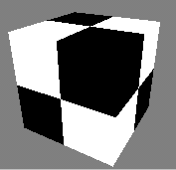
Textures (13)
(-1, +1, +1)
t
(+1, +1, +1)
(1, 1)
(0, 1)
(-1, -1, +1)
s
(0, 0)
(1, 0)
(+1, -1, +1)

Slide 117
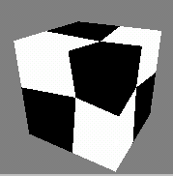
Textures (14)
la forme exacte va dépendre de la carte graphique

Slide 118
Textures (15)
On peut dire à OpenGL d'effectuer une correction de perspective sur les textures (et par la même occasion sur les couleurs) en ajoutant dans SetupRC() la ligne suivante :
glHint(GL_PERSPECTIVE_CORRECTION_HINT,GL_NICEST);
Avec n’importe quelle carte graphique :

Slide 119
Textures (16)
void glTexCoord{1234}{sifd}[v]();
par exemple :
void glTexCoord2i(GLint s, GLint t);
ou bien :
void glTexCoord2f(GLfloat s, GLfloat t);
C'est elle qui nous permet de dire à OpenGL quel morceau de la texture est attaché à quel sommet. Ici on a une texture 2 dimensions, donc on utilise glTexCoord2*(). On lui passe en paramètre 2 valeurs, qui sont les coordonnées du point de la texture à attacher au sommet qui va suivre. Le point (0,0) correspond au coin inférieur gauche de la texture, et (1,1) au coin supérieur droit. Mais on peut aussi choisir n'importe quel point de la texture (ou texel) entre 0 et 1). Par exemple si on avait voulu ne mettre que du noir, il aurait suffit de mapper la partie inférieure gauche de la texture, donc de remplacer les 1 par des 0.5 (et aussi d'utiliser glTexCoord2f(), parce que sinon les TexCoord auraient été transformées en int).

Slide 120
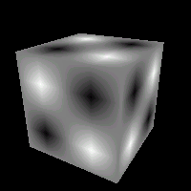
Textures (17)
Reprenons la fonction :
glTexParameteri(...);
glTexParameteri(GL_TEXTURE_2D, GL_TEXTURE_MIN_FILTER,
GL_NEAREST);
glTexParameteri(GL_TEXTURE_2D, GL_TEXTURE_MAG_FILTER,
GL_NEAREST);
Avec GL_LINEAR au lieu
de GL_NEAREST,
on obtient :

Slide 121
Textures (18)
On voit bien qu'il y a un dégradé entre chaque texel, d'ailleurs on le voit un peu trop bien, puisque là on a une texture de 4 pixels (2x2), ça fait un peu juste. Voyons plutôt cette fonction glTexParameter{if}[v]() : avec elle on règle le filtering, mais en 2 fois. Pourquoi ? Et bien en fait il y a 2 filtering : un lorsqu'il y a magnification (GL_TEXTURE_MAG_FILTER), c'est-à-dire lorsqu'un texel s'étend sur plusieurs pixels, comme ici, et un lorsqu'il y a minification (GL_TEXTURE_MIN_FILTER), c'est-à-dire lorsqu'un pixel contient plusieurs texels. Dans le cas de la magnification, on l'a vu, le pixel est le résultat de la moyenne des texels environnants. Dans le cas de la minification, s'il y a filtering, le pixel est le résultat de la moyenne des texels contenus.

Slide 122
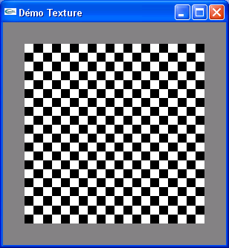
Textures (19)
Répétition
Avec :
// Damier répété plusieurs fois
glBegin(GL_QUADS);
glTexCoord2f(0,0);glVertex3i(-1,-1,+1);
glTexCoord2f(10,0);glVertex3i(+1,-1,+1);
glTexCoord2f(10,10);glVertex3i(+1,+1,+1);
glTexCoord2f(0,10);glVertex3i(-1,+1,+1);
glEnd();
10 au lieu de 1

Slide 123
Textures (20)
Répétition
Avec :
glTexParameteri(GL_TEXTURE_2D, GL_TEXTURE_MAG_FILTER, GL_NEAREST);
glTexParameteri(GL_TEXTURE_2D, GL_TEXTURE_MIN_FILTER, GL_NEAREST);
et
glTexParameteri(GL_TEXTURE_2D, GL_TEXTURE_WRAP_S, GL_REPEAT);
glTexParameteri(GL_TEXTURE_2D, GL_TEXTURE_WRAP_T, GL_REPEAT);

Slide 124
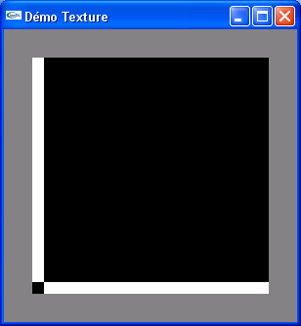
Textures (21)
Répétition
Avec :
glTexParameteri(GL_TEXTURE_2D, GL_TEXTURE_MAG_FILTER, GL_NEAREST);
glTexParameteri(GL_TEXTURE_2D, GL_TEXTURE_MIN_FILTER, GL_NEAREST);
Et
glTexParameteri(GL_TEXTURE_2D, GL_TEXTURE_WRAP_S, GL_CLAMP);
glTexParameteri(GL_TEXTURE_2D, GL_TEXTURE_WRAP_T, GL_CLAMP);
GL_CLAMP (bridé)

Slide 125
Textures (22)
Rappel :
void glTexImage2D( GLenum target,
GLint level,
GLint components,
GLsizei width,
GLsizei height,
GLint border,
GLenum format,
GLenum type,
const GLvoid *pixels );

Slide 126
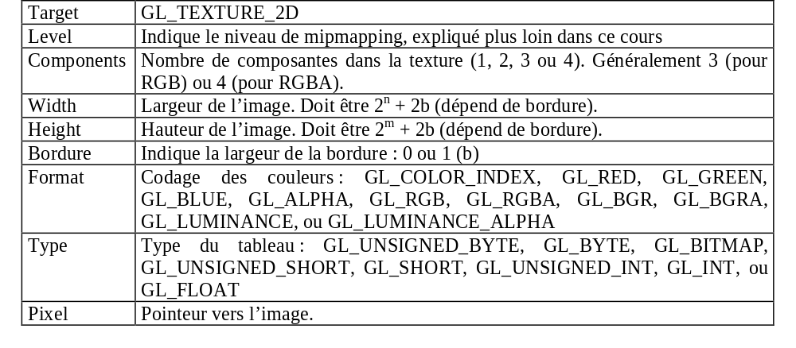
Textures (23)
glTexImage2D

Slide 127
Textures (24)
Rappel :
Pour changer un paramètre, il faut appeler :
void glTexParameteri( GLenum target,
GLenum pname,
GLint param );
avec target = GL_TEXTURE_2D,
pname l’un des noms de paramètres, et
param la nouvelle valeur.

Slide 128
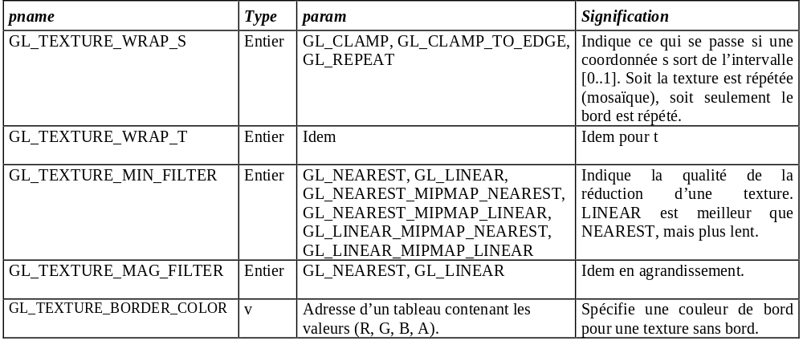
Textures (25)
glTexParameteri

Slide 129
Textures (26)
La couleur courante (spécifiée par glColor), joue un rôle différent suivant les paramètres passés à :
void glTexEnvi( GLenum target,
GLenum pname,
GLint param );
avec :
Target = GL_TEXTURE_ENV
Pname = GL_TEXTURE_ENV_MODE ou
GL_TEXTURE_ENV_COLOR
Param = 1) GL_REPLACE, GL_MODULATE, GL_DECAL, ou
GL_BLEND
2) L’adresse d’un tableau contenant les valeurs (R, G, B, A),
seulement avec GL_BLEND.

Slide 130
Textures (27)
glTexEnvi
Les modes les plus courants sont :
GL_REPLACE, la couleur courante n’intervient pas
GL_MODULATE (valeur par défaut), la couleur courante multiplie la texture. Il est alors possible de changer très facilement l’intensité d’une texture, en dessinant d'abord la surface en blanc, par exemple, lequel va être atténué selon la position de la lumière, puis en plaquant la texture. L'intensité de cette dernière va varier selon l'éclairage.

Slide 131
Textures (28)
Les « épingles »
Pour poser une épingle, avant un vertex il faut appeler :
void glTexCoord2f( GLfloat s, GLfloat t );
ou l’une de ses variantes.

Slide 132
Textures (29)
glTexCoord2f
Les coordonnées (s, t) sont les coordonnées du point de la texture à attacher au sommet qui va suivre. En OpenGL, le repère d’une texture fait toujours [0..1] sur [0..1], mais s et t peuvent sortir des ces intervalles, l’effet dépend alors du paramétrage choisi. Le point (0,0) correspond au coin inférieur gauche de la texture, et (1,1) au coin supérieur droit. Mais on peut aussi choisir n'importe quel point de la texture (ou texel) entre 0 et 1.

Slide 133
Textures (30)
Lorsque s et t sont compris entre 0 et 1, OpenGL va positionner les épingles directement sur la texture. Vous pourrez ainsi utiliser seulement une petite partie de celle-ci. Si la surface sur laquelle vous posez la texture est très grande, il va étirer la texture pour la placer sur votre surface.
A l'inverse, si s et t (ou seulement un seul) sont supérieurs à 1, la texture va être répétée (avec GL_REPEAT).

Slide 134
Textures (31) (exemple)
Voici un cube texturé. Pour simplifier (et garantir la portabilité), le format d’image est ici le « Raw », c’est-à-dire l’image seule. Paint Shop Pro gère très bien ce format. Le problème est que la taille de l’image n’est pas inclus dans ce fichier. L'image a une taille de 128*128 et est au format RGB (24 bits = 3 octets).

Slide 135
Textures (32) (exemple)
Exécuter
Pour charger la texture :
void ChargerTextures()
{
//Taille = 128 * 128. RGB 3 octets
char buffer[128*128*3];
FILE *f = fopen("herbe.raw", "rb");
if (f)
{
fread(buffer, 128*128*3, 1, f);
fclose(f);
printf("texture chargée");
//On spécifie quelle texture, sa taille, son type ...
glTexImage2D(GL_TEXTURE_2D, 0, 3, 128, 128, 0,
GL_RGB, GL_UNSIGNED_BYTE, buffer);
// Cela définit la façon dont la texture est appliquée.
// LINEAR est le meilleur, mais le + lent.
glTexParameterf(GL_TEXTURE_2D, GL_TEXTURE_MAG_FILTER, GL_LINEAR);
glTexParameterf(GL_TEXTURE_2D, GL_TEXTURE_MIN_FILTER, GL_LINEAR);
//On répète la texture si s et t sortent des bornes [0,1]
glTexParameterf(GL_TEXTURE_2D, GL_TEXTURE_WRAP_S, GL_REPEAT);
glTexParameterf(GL_TEXTURE_2D, GL_TEXTURE_WRAP_T, GL_REPEAT);
//ouf, ça y est !!!
glEnable(GL_TEXTURE_2D);
}
else
printf("Il y a un problème de fichier!!!!\n");
}
Programme

Slide 136
Textures (33)
Autres Formats
Il existe 3 dossiers contenant les sources de petites librairies qui permettent de charger des fichiers TGA et BMP.
Voir :
\Exemples\Fichiers Bmp 1
ou
\Exemples\Fichiers Bmp 2
et
\Exemples\Fichiers Tga

Slide 137
Textures (34)
MipMapping
Le MipMapping consiste à avoir la même texture à plusieurs échelles, de façon à limiter les transferts mémoires lors du plaquage de texture (inutile de transférer une texture 256x256 si l’objet dessiné est très loin dans le décor et ne fait plus que du 5x5).
En théorie, le programmeur devrait avoir 3 ou 4 fois la même texture, mais avec une résolution différente. Il faut alors entrer toutes les textures à chaque fois, en changeant le paramètre level de glTextImage2D (sachant que 0 est l’image la plus grande, et les suivantes sont ses réductions). Lorsque la texture est appliquée, OpenGL choisi soit l’image de taille la plus proche de la surface à afficher (NEAREST_MIPMAP), soit fait une sorte de moyenne entre l’image de taille juste au dessus et celle juste en dessous (LINEAR_MIPMAP).

Slide 138
Textures (35)
MipMapping
En pratique, il y a une fonction glu :
int gluBuild2DMipmaps(GLenum target,
GLint components,
GLint width,
GLint height,
GLenum format,
GLenum type,
const void *data );
Les paramètres sont les mêmes que pour glTexImage2D, sauf qu’il est cette fois possible d’utiliser des images de dimensions qui ne sont pas des puissances de 2. L’image passée est celle de meilleure qualité (level = 0).

Slide 139
Textures (36)
Chargement dans la carte vidéo
L’intérêt du MipMapping est très limité si les textures ne sont pas stockées dans la carte vidéo.
Le principe est similaire à celui des listes :
void glGenTextures( GLsizei n, GLuint * textures);
permet de réserver n textures, les numéros sont alors placés dans le tableau pointé par textures.
Ensuite le numéro de la texture courante est changé par :
void glBindTexture( GLenum target, GLuint texture);
avec target = GL_TEXTURE_2D et texture le numéro de la texture à activer. Ensuite toutes les fonctions faisant intervenir une texture utilisent la texture active.

Slide 140
Textures (37)
Les textures sont libérées par (suppression de n textures du tableau textures) :
void glDeleteTextures(GLsizei n, const GLuint *
textures );
Pour résumé, une texture est le plus souvent chargée par :
glGenTextures(1, &Texture_num);
glBindTexture(GL_TEXTURE_2D, Texture_num);
gluBuild2DMipmaps( GL_TEXTURE_2D, 3, width,
height, GL_RGB, GL_UNSIGNED_BYTE, data);
glTexParameteri(GL_TEXTURE_2D,
GL_TEXTURE_MAG_FILTER, GL_LINEAR);
glTexParameteri(GL_TEXTURE_2D,
GL_TEXTURE_MIN_FILTER,GL_LINEAR_MIPMAP_LINEAR);
Ensuite pour activer une texture, avant un glBegin :
glBindTexture(GL_TEXTURE_2D, Texture_num);

Slide 141
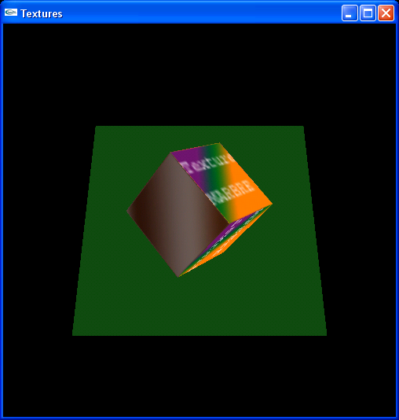
Textures (38) (exemple)
Exécuter
Programme

Slide 142
Textures (39)
Priorités des textures
Comme il se peut que toutes les textures ne rentrent pas dans la carte vidéo, il est possible de donner des priorités au chargement des textures en mémoire vidéo.
void glPrioritizeTextures(
GLsizei n, GLuint * textures,
GLclampf * priorities);
avec priorities un tableau de n flottants appartenant à [0..1], 0 étant la priorité la plus faible et 1 la plus forte.

Slide 143
Opérations sur les pixels (1)
En OpenGL, un bitmap est une image en deux couleurs (bit à 0 ou à 1) utilisée pour dessiner rapidement des caractères ou des symboles (des icônes) sur l’écran.
Lorsque le bitmap est dessiné avec la fonction glBitmap, un bit à 0 correspond à la transparence, un bit à 1 correspond à la couleur courante et aux caractéristiques de matière pour la lumière.

Slide 144
Opérations sur les pixels (2)
// Si on utilise :
// glPixelStorei (GL_UNPACK_ALIGNMENT, 1)
GLubyte rasters[] = {
0xc0, 0x00, 0xc0, 0x00, 0xc0, 0x00, 0xc0, 0x00,
0xc0, 0x00, 0xff, 0x00, 0xff, 0x00, 0xc0, 0x00,
0xc0, 0x00, 0xc0, 0x00, 0xff, 0xc0, 0xff, 0xc0};
void Display()
{
glClear(GL_COLOR_BUFFER_BIT);
glColor3f (1.0, 1.0, 1.0);
// Position de départ (x, y)
glRasterPos2i (0, 0);
// Pour dessiner une ligne du bitmap, on utilise 10 pixels
// c'est-à-dire :
// les 8 bits du premier octet et les deux premiers bits
// du second. Les 6 bits restants sont ignorés, puisque
// l'alignement se fait sur un octet. appel de :
// glPixelStorei (GL_UNPACK_ALIGNMENT, 1)
// w h Xbo Ybo Xbi Ybi bitmap
glBitmap (10, 12, 0.0, 0.0, 11.0, 0.0, rasters);
glBitmap (10, 12, 0.0, 0.0, 11.0, 0.0, rasters);
glBitmap (10, 12, 0.0, 0.0, 11.0, 0.0, rasters);
Exécuter
Programme

Slide 145
Opérations sur les pixels (2b)
glPixelStorei (GL_UNPACK_ALIGNMENT, 1)
GLubyte rasters[] = {
0xc0, 0x00, // 1100000000000000
0xc0, 0x00, // 1100000000
0xc0, 0x00, // 1100000000
0xc0, 0x00, // 1100000000
0xc0, 0x00, // 1100000000
0xff, 0x00, // 1111111100
0xff, 0x00, // 1111111100
0xc0, 0x00, // 1100000000
0xc0, 0x00, // 1100000000
0xc0, 0x00, // 1100000000
0xff, 0xc0, // 1111111111
0xff, 0xc0 // 1111111111000000
};
Bitmap au-dessus
et à droite
de RasterPos
h = 12
Raster position
w = 10
2 octets

Slide 146
Opérations sur les pixels (2c)
glPixelStorei (GL_UNPACK_ALIGNMENT, 4)
GLubyte rasters[] = {
0xc0, 0x00, 0x00, 0x00,// 1100000000000...000
...
0xff, 0xc0, 0x00, 0x00 // 1111111111000...000
};
w = 10
4 octets

Slide 147
Opérations sur les pixels (3)
L’utilisation la plus courante en OpenGL du transfert de pixels est l’ajout d’images qui recouvrent la scène (photo d’un cockpit, nom du joueur, score…). Il est plus facile de les afficher en utilisant les coordonnées écrans (par exemple 800x600), il faut alors repasser en mode 2D (ce qui ne fait que changer la matrice de projection, tout ce qui est 3D ne bouge pas) :
glMatrixMode(GL_PROJECTION) ;
glLoadIdentity() ;
gluOrtho2D(0.0, (GLfloat) width, 0.0,
(GLfloat) height) ;
glMatrixMode(GL_MODEL_VIEW) ;
glLoadIdentity() ;

Slide 148
Opérations sur les pixels (4)
La Raster Position
La position actuelle de rastérisation est l’origine du prochain bitmap affiché. Le bitmap est affiché au dessus et à droite de cette position.
Exemple :
glRasterPos2i(20, 20) ;
Ou bien :
glRasterPos3f(20.0, 20.0, 10.0);

Slide 149
Opérations sur les pixels (5)
La façon de trouver la position est la même que celle de glVertex dans le cas où l’environnement est en 3D. Si la position est hors du clipping (zone d’affichage), la position est dite invalide. Pour obtenir la Raster Position actuelle et sa validité , on utilise :
GLfloat vector[4];
GLboolean Ok;
glGetFloatv(
GL_CURRENT_RASTER_POSITION,vector);
glGetBooleanv(
GL_CURRENT_RASTER_POSITION_VALID, &Ok);

Slide 150
Opérations sur les pixels (6)
Dessiner le bitmap
Après avoir choisi la Raster Position, on peut dessiner le bitmap grâce à l’instruction glBitmap dont le prototype est :
void glBitmap( GLsizei width, GLsizei height,
GLfloat Xbo, GLfloat Ybo,
GLfloat Xbi, GLfloat Ybi,
const GLubyte *bitmap );
Si la Raster Position est invalide, rien n’est affiché. On utilise Xbo et Ybo (offset) pour définir l’origine du bitmap par rapport à la Raster Position. Xbi et Ybi sont les incréments à la Raster Position après avoir affiché le bitmap. Pour choisir la couleur d’affichage du bitmap, on utilise glColor juste avant.
Le gros problème de cette fonction est qu’elle ne gère pas le format RGB ou RGBA (seulement le mode 8 bits). Les fonctions des paragraphes suivants sont un peu plus lourdes à manipuler, mais plus générales.

Slide 151
Opérations sur les pixels (7)
Lire, écrire et copier des images
Pour lire une image, la fonction glReadPixels doit être utilisée :
void glReadPixels( GLint x,GLint y, GLsizei width, GLsizei height,
GLenum format, GLenum type,
GLvoid *pixels);
x et y représentent le coin en bas à gauche de l’image à lire, width et height sont ses dimensions. Le format et le type servent à définir le type de structure qui sera utilisé pour le stockage. Les différents types de format sont :

Slide 152
Opérations sur les pixels (8)
Format
GL_COLOR_INDEX
GL_RGB Dans l’ordre : Rouge, Vert, Bleu
GL_RGBA RGB et après Alpha
GL_BGR_EXT, GL_BGR Dans l’ordre : Bleu, Vert, Rouge
GL_BGRA_EXT, GL_BGRA BGR et après Alpha
GL_RED
GL_GREEN
GL_BLUE
GL_ALPHA
GL_LUMINANCE
GL_LUMINANCE_ALPHA luminance suivi de alpha
GL_STENCIL_INDEX
GL_DEPTH_COMPONENT
Type
GL_UNSIGNED_BYTE (8bits)
GL_BYTE (8 bits)
GL_BITMAP (même format que pour glBitmap)
GL_UNSIGNED_SHORT (16 bits)
GL_SHORT (16 bits)
GL_UNSIGNED_INT (32 bits)
GL_INT (32 bits)
GL_FLOAT (flottant en simple précision)
Il faut bien faire attention de faire correspondre le type de *pixel avec celui indiqué par le format et le type.

Slide 153
Opérations sur les pixels (9)
Pour écrire une image, on utilise la fonction glDrawPixels :
void glDrawPixels(
GLsizei width, GLsizei height,
GLenum format, GLenum type,
const GLvoid *pixels);
Cela dessine un rectangle contenant l’image pointée par *pixels à la Raster Position et de la taille width * height. Les valeurs de format et de type sont les mêmes que celles de glReadPixels.

Slide 154
Opérations sur les pixels (10)
La fonction glCopyPixels permet de copier un rectangle d’un buffer spécifié par le cinquième paramètre (GL_COLOR, GL_STENCIL ou GL_DEPTH) vers la raster position.
void glCopyPixels(
GLint x, GLint y,
GLsizei width, GLsizei height,
GLenum buffer);

Slide 155
Opérations sur les pixels (11)
Agrandissement, réduction et réflexion
Normalement, chaque pixel d’une image est écrit dans un pixel sur l’écran. La fonction :
void glPixelZoom(GLfloat zoomx,
GLfloat zoomy);
permet de modifier la taille que chaque pixel prend sur l’écran. Si on donne 2 pour chaque argument, chaque pixel est représenté à l’écran par 4 pixels. Des valeurs non entières et négatives sont permises. Les facteurs négatifs de zoom font une réflexion par rapport à la raster position.

Slide 156
Tests de validation et stencil buffer (1)
Chaîne de tests
Il est tant de voir la liste complète des tests de validation d’un point :
-> Scissor Test -> Alpha Test -> Stencil Test -> Depth Test -> […] -> framebuffer

Slide 157
Tests de validation et stencil buffer (2)
Scissor test
Le scissor test (test de scission) est paramétré par :
void glScissor( GLint x, GLint y, GLsizei width,
GLsizei height );
Cela permet de limiter l’affichage à un rectangle de largeur-hauteur (width, height) dont le coin inférieur gauche a pour coordonnées (x, y) dans la fenêtre. Par défaut (x, y) = (0, 0) et (width, height) ont la même taille que la fenêtre.
Le test est activé par :
glEnable(GL_SCISSOR_TEST)
Exemple

Slide 158
Tests de validation et stencil buffer (3)
Alpha test
Un point peut être éliminé par sa valeur alpha avec :
void glAlphaFunc( GLenum func,
GLclampf ref );
avec :
func = GL_NEVER, GL_LESS, GL_EQUAL,
GL_LEQUAL, GL_GREATER,
GL_NOTEQUAL, GL_GEQUAL ou
GL_ALWAYS
ref = valeur de référence (entre 0 et 1) qui est
comparée avec la valeur alpha du pixel entrant.
Le test passe si (alpha entrant func ref) est vrai
Ne pas oublier, comme toujours :
glEnable(GL_ALPHA_TEST)

Slide 159
Tests de validation et stencil buffer (4)
Stencil test
Ce test est plus complexe, mais plus utile que les deux précédents.
Tout comme le depth-buffer, le stencil-buffer est un espace mémoire de la taille du framebuffer. Mais cette fois son utilisation est libre.
Sous GLUT, ne pas oublier de le rajouter à l’initialisation :
glutInitDisplayMode (GLUT_RGB | GLUT_DOUBLE |
GLUT_DEPTH | GLUT_STENCIL);

Slide 160
Tests de validation et stencil buffer (5)
Stencil test
Effacement
D’abord, le stencil étant comme le depth un buffer, il faut (le plus souvent) l’effacer à chaque image avec :
glClear(… | GL_STENCIL_BUFFER_BIT) ;
La valeur de remplissage est paramétrable avec :
void glClearStencil( GLint s );

Slide 161
Tests de validation et stencil buffer (6)
Stencil test
Initialisation
Comme pour tous les tests, il faut appeler :
glEnable(GL_STENCIL_TEST) ;
Le test est paramétré par deux fonctions :
void glStencilFunc( GLenum func, GLint ref, GLuint mask);
qui sert à indiquer le test à effectuer, les paramètres sont :
func = GL_NEVER, GL_LESS, GL_LEQUAL, GL_GREATER,
GL_GEQUAL, GL_EQUAL, GL_NOTEQUAL, ou
GL_ALWAYS
ref = valeur de référence du test
mask = masque binaire à appliquer à la valeur du stencil
et à ref pour le test
Le test passe si ((ref & mask) func (stencil & mask)) est vrai

Slide 162
Tests de validation et stencil buffer (7)
Stencil test
Initialisation
void glStencilOp( GLenum fail, GLenum zfail,
GLenum zpass );
qui sert à indiquer ce qui se passe suivant le résultat du test du stencil et du depth, avec :
fail indique l’opération à effectuer sur la valeur dans le stencil
lorsque le stencil test a échoué.
Peut être égal à GL_KEEP, GL_ZERO, GL_REPLACE,
GL_INCR, GL_DECR, ou GL_INVERT
zfail indique de même l’opération à effectuer si le stencil est passé
mais pas le depth
zpass indique l’opération à effectuer si le depth passe
(ainsi que le stencil)

Slide 163
Tests de validation et stencil buffer (8)
Stencil test
Utilité
Pour le moment, l'utilité du "Stencil buffer" ne doit pas vous sauter aux yeux. Et pourtant, il est extrêmement pratique. Nous verrons dans le chapitre suivant 2 grandes utilisation de ce "buffer" : les ombres simples et le reflet dans un miroir. Mais pour l'instant, nous allons voir en gros, à quoi il sert.
Le stencil buffer permet de dessiner une scène quelconque, non pas dans la fenêtre tout entière, mais dans une forme quelconque. Imaginez que vous vouliez dessiner un cube à l'écran, mais au travers d'un hublot, rond et non pas la fenêtre tout entière, carrée. Vous allez activer le "Stencil-Test", dessiner votre hublot dans le Stencil buffer (et non pas à l'écran, nous verrons comment au prochain chapitre), puis dessiner votre cube, comme à l'accoutumé, à l'écran cette fois-ci. Seule la portion de votre cube se trouvant sur le hublot sera dessinée.

Slide 164
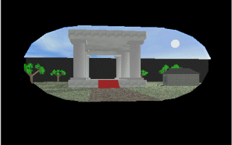
Tests de validation et stencil buffer (9)
Stencil test
La scène n'est affichée que dans la pseudo-ellipse
Autre exemple : le "stencil buffer" sert aussi lorsque l'on veut afficher un tableau de score, un décor statique comme dans les jeux tels que Tétris (une partie de l'écran est fixe, ou presque)

Slide 165
Ombres et reflets (1)
La principale application du stencil buffer, ce sont les ombres et les reflets.
Reflets, Principe :
Les reflets sur un plan sont très simples : ce n’est qu’un double d’un objet recouvert d’une surface légèrement transparente pour donner l’illusion qu’il s’agit d’un reflet.
En plus, ce qui simplifie bien les choses, il existe la fonction :
void glScalef( GLfloat x, GLfloat y, GLfloat z );
qui multiplie la matrice courante par une matrice multipliant toutes les coordonnées entrées par les valeurs spécifiées, c’est-à-dire une matrice diagonale (x, y, z, 1).
Dans notre cas, pour effectuer une symétrie par rapport au plan y=0, il suffit d’entrer
glScalef(1.0f, -1.0f, 1.0f).

Slide 166
Ombres et reflets (2)
Seul problème : le reflet peut sortir de la surface miroir ! C’est là que le stencil buffer intervient. La surface réfléchissante est d’abord « virtuellement » dessinée, en fait elle est dessinée normalement sauf que pour empêcher l’affichage on utilise :
void glColorMask( GLboolean red, GLboolean green,
GLboolean blue, GLboolean alpha );
avec tous les paramètres à GL_FALSE. Cela permet de changer la valeur du stencil là où la surface va être dessinée.

Slide 167
Ombres et reflets (3)
Les étapes du reflets sont finalement :
Limitation du reflet à la surface réfléchissante :
  glDisable(GL_DEPTH_TEST);
  glColorMask(GL_FALSE, GL_FALSE,
  GL_FALSE, GL_FALSE);
  glEnable(GL_STENCIL_TEST);
  glStencilOp(GL_REPLACE, GL_REPLACE,
  GL_REPLACE);
  glStencilFunc(GL_ALWAYS, 1, 0xffffffff);
  Dessin de la surface réfléchissante
  glColorMask(GL_TRUE, GL_TRUE,
  GL_TRUE, GL_TRUE);
  glEnable(GL_DEPTH_TEST);

Slide 168
Ombres et reflets (4)
Dessin du reflet :
  glStencilFunc(GL_EQUAL, 1, 0xffffffff);
  /* draw if ==1 */
  glStencilOp(GL_KEEP, GL_KEEP,
  GL_KEEP);
  glPushMatrix();
  glScalef(1.0, -1.0, 1.0);
  glEnable(GL_NORMALIZE);
  glCullFace(GL_FRONT); // ou GL_BACK
  repositionnement des lumières
  dessin de l’objet reflété
  glCullFace(GL_BACK); // ou GL_FRONT
  glDisable(GL_NORMALIZE);
  glPopMatrix();
  repositionnement des lumières
  glDisable(GL_STENCIL_TEST);

Slide 169
Ombres et reflets (5)
Dessin de la surface réfléchissante :
  glEnable(GL_BLEND);
  glBlendFunc(GL_SRC_ALPHA,
  GL_ONE_MINUS_SRC_ALPHA);
  Dessin de la surface réfléchissante
  glDisable(GL_BLEND);
Dessin de l’objet

Slide 170
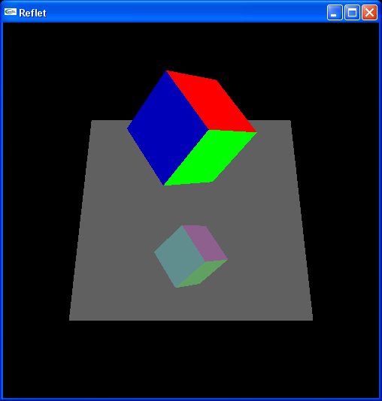
Ombres et reflets (6)
Cube
Programme
Exemple

Slide 171
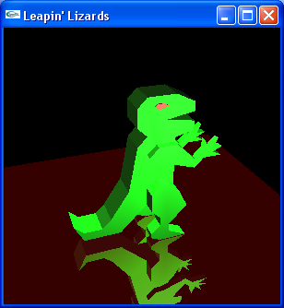
Ombres et reflets (7)
Matrice « miroir »
L’utilisation de glScale est beaucoup moins pratique dès que la surface n’est pas un plan parallèle à un axe. On trouvera, à l'adresse :
http://www.opengl.org/developers/code/mjktips/Reflect.html (M. J. Kilgard)
un programme et des explications concernant les réflexions.
Dino

Slide 172
Ombres (1)
Principe
Le stencil buffer joue toujours son rôle de délimitation, pour l’ombre cette fois. Reste à dessiner l’ombre elle-même, or qu’est-ce qu’une ombre ?
C’est la projection de tout un objet sur un plan suivant la direction de la lumière.
Cela fait immédiatement penser à « matrice de projection ».
Effectivement il suffit de multiplier la matrice ModelView par une matrice de projection pour avoir le résultat voulu.

Slide 173
Ombres (2)
Quelques détails tout de même :
L’ombre n’est pas le dessin de l’objet lui-même mais une surface noire (à moitié transparente). Bien que dans la réalité, ce n’est pas exactement cela : c’est tout le reste de la scène qui est plus éclairée. Cependant il est bien plus rapide d’assombrir là où est l’ombre que d’éclaircir tout le reste. S’il n’y a aucune lumière ambiante, l’ombre n’est pas transparente.
Αvec cette méthode, il faut faire attention à ne pas assombrir deux fois le même point : ce n’est pas parce que deux surfaces cachent la lumière que l’ombre est deux fois plus sombre ! L’astuce consiste ici à incrémenter le stencil lorsque le stencil test et le depth test passent (dès qu’un point est assombri, il ne fait plus « partie » de la surface).
Cependant, il existe un cas où il faut volontairement oublier ce fait : lorsque l’objet projeté est en partie transparent. Il est alors possible d’avoir un assombrissement proportionnel au nombre de surfaces qui cachent la lumière. Sauf qu’il ne faut pas trop en abuser, le temps de calcul s’allongeant encore.

Slide 174
Ombres (3)
le problème de la matrice de projection : elle n’est pas dans glu ! Voici un moyen de la calculer (M. J. Kilgard) :
void shadowMatrix(Glfloat shadowMat[4][4],
Glfloat groundplane[4],
GLfloat lightpos[4]);
avec
shadowMat la matrice à construire,
groundplane l’équation du plan où projeter l’ombre
(de type ax + by + cz + d = 0), et
lightpos comme son nom l’indique est la position de la
lumière
(lightpos[3] de préférence à 0 -> la source est à l'infini).

Slide 175
Ombres (4)
Et pour les coefficients du plan :
Void findPlane(GLfloat plane[4],
GLfloat v0[3],
GLfloat v1[3],
GLfloat v2[3]);
avec :
plane Les coef. a, b, c, d du plan en retour,
v0, v1, v2 trois points du plan.

Slide 176
Ombres (5)
Les étapes de l’ombre sont alors :
Limitation de l’ombre à la surface :
  glDisable(GL_DEPTH_TEST);
  glColorMask(GL_FALSE, GL_FALSE, GL_FALSE,
  GL_FALSE);
  glEnable(GL_STENCIL_TEST);
  glStencilOp(GL_REPLACE, GL_REPLACE,
  GL_REPLACE);
  glStencilFunc(GL_ALWAYS, 1, 0xffffffff);
  Dessin de la surface (Elle n'est dessinée que dans le
  Stencil Buffer)
  glColorMask(GL_TRUE, GL_TRUE, GL_TRUE,
  GL_TRUE);
  glEnable(GL_DEPTH_TEST);
  glDisable(GL_STENCIL_TEST);
Dessiner la surface

Slide 177
Ombres (6)
Dessin de l’objet
glEnable(GL_STENCIL_TEST);
// Pour éviter que l’ombre soit visible à travers l’objet
glStencilFunc(GL_ALWAYS, 2, 0xffffffff);
glStencilOp(GL_KEEP, GL_KEEP, GL_REPLACE);
glPushMatrix();
dessin de l’objet
glPopMatrix();
Calcul de la matrice de projection
(avec vfloor trois points de la surface) :
GLfloat floorPlane[4]; // Coefficients du plan (a, b, c, d)
GLfloat floorShadow[4][4]; // Matrice de projection
findPlane(floorPlane, vfloor[1], vfloor[2], vfloor[3]);
shadowMatrix(floorShadow, floorPlane, lightZeroPosition);

Slide 178
Ombres (7)
Changement des paramètres pour dessiner une
surface noire transparente :
glEnable(GL_STENCIL_TEST);
glStencilFunc(GL_EQUAL, 1, 0xffffffff);
/* draw if ==1 */
glStencilOp(GL_KEEP, GL_KEEP, GL_INCR);
// GL_INCR, pour éviter d’afficher 2 fois l’ombre
glEnable(GL_BLEND);
glBlendFunc(GL_SRC_ALPHA,
GL_ONE_MINUS_SRC_ALPHA);
glDisable(GL_LIGHTING);
glDisable(GL_DEPTH_TEST);
glColor4f(0.0, 0.0, 0.0, 0.5); // Valeur Alpha pour
// la transparence

Slide 179
Ombres (8)
Dessin de l’ombre :
glPushMatrix();
glMultMatrixf((GLfloat *) floorShadow);
dessin de l’objet
glPopMatrix();
Pour terminer
glEnable(GL_DEPTH_TEST);
glEnable(GL_LIGHTING);
glDisable(GL_BLEND);
glDisable(GL_STENCIL_TEST);

Slide 180
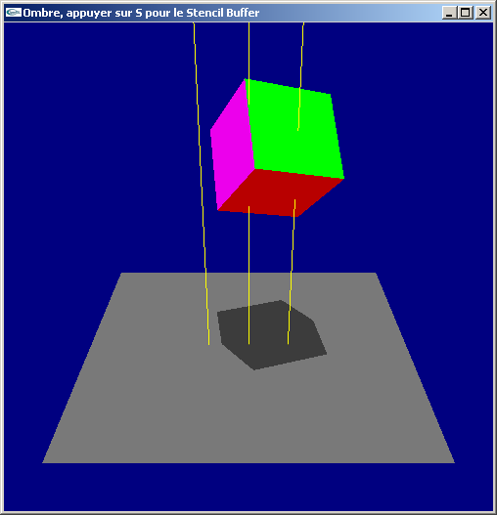
Ombres (9)
Exemple 1
Exécution
Programme

Slide 181
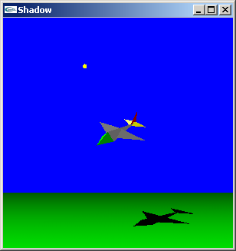
Ombres (10)
Exemple 2
Exécution
Programme

Slide 182
Courbes et surfaces calculées (1)
Présentation
Pour certaines surfaces, comme par exemple les sphères, il se pose un problème : elles ne peuvent être qu’approchées par des triangles. Il faut faire un compromis : soit avoir une sphère très belle, ce qui peut prendre plusieurs milliers de triangles, ou bien avoir peu de triangles mais une sphère pas très sphérique. De plus, pourquoi avoir des surfaces précises si elles sont éloignées ? De toute façon elles ne font que quelques pixels.
D’où l’intérêt d’avoir des surfaces calculées : la précision de la surface est ajustée suivant les besoins (distance par rapport à l’œil), et même peut être ajustée dynamiquement suivant la puissance de la machine (si le programme tourne à 60 fps, une amélioration visuelle est raisonnable).

Slide 183
Courbes et surfaces calculées (2)
Quadrics
Glu intègre déjà un certain nombre de formes : sphère, cylindre et disque.
Le principe est toujours le même :
Déclaration d’un « quadric » :
GLUquadricObj * qobj = gluNewQuadric();
Destruction avec :
void gluDeleteQuadric( GLUquadricObj * qobj );

Slide 184
Courbes et surfaces calculées (3)
Appel(s) à l’une des fonctions suivantes (dessin immédiat) :
void gluCylinder( GLUquadricObj *qobj, GLdouble baseRadius,
GLdouble topRadius, GLdouble height,
GLint slices, GLint stacks );
void gluDisk( GLUquadricObj *qobj, GLdouble innerRadius,
GLdouble outerRadius, Glint slices, GLint loops );
void gluPartialDisk( GLUquadricObj *qobj, GLdouble
innerRadius, GLdouble outerRadius,
GLint slices, GLint loops,
GLdouble startAngle, GLdouble sweepAngle);
void gluSphere( GLUquadricObj *qobj, GLdouble radius,
GLint slices, GLint stacks );

Slide 185
Courbes et surfaces calculées (4)
Suivant les paramètres du rendu, il est possible de générer :
Les normales (pour l’éclairage) :
void gluQuadricNormals( GLUquadricObj *qobj,
GLenum normals );
avec normals = GLU_NONE, GLU_FLAT, ou
GLU_SMOOTH (défaut)
Les coordonnées de texture :
void gluQuadricTexture( GLUquadricObj *qobj,
GLboolean textureCoords );
avec textureCoords = GL_FALSE (défaut) ou GL_TRUE
Le mode de dessin :
void gluQuadricDrawStyle( GLUquadricObj *qobj,
GLenum drawStyle ):
avec drawStyle = GLU_FILL (défaut), GLU_LINE, GLU_SILHOUETTE, ou GLU_POINT

Slide 186
Courbes et surfaces calculées (5)
Suivant les paramètres du rendu, il est possible de générer :
La direction dans laquelle les normales pointent :
void gluQuadricOrientation( GLUquadricObj *qobj,
GLenum orientation );
avec orientation = GLU_OUTSIDE (défaut)
ou GLU_INSIDE

Slide 187
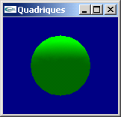
Courbes et surfaces calculées (6)
Exemple
GLfloat positionProperties[] = {0.0f, 6.0f, 0.0f, 0.0f};
void SetLight()
{
GLfloat ambientProperties[] = {0.2f, 0.2f, 0.2f, 1.0f};
GLfloat diffuseProperties[] = {1.0f, 1.0f, 1.0f, 1.0f};
glLightfv( GL_LIGHT0, GL_AMBIENT, ambientProperties);
glLightfv( GL_LIGHT0, GL_DIFFUSE, diffuseProperties);
glLightfv( GL_LIGHT0, GL_POSITION, positionProperties);
glEnable(GL_LIGHT0);
glEnable(GL_LIGHTING); // Active l'éclairage
glEnable(GL_COLOR_MATERIAL);
}
void Display (void)
{
glClear(GL_COLOR_BUFFER_BIT | GL_DEPTH_BUFFER_BIT);
GLUquadricObj *obj = gluNewQuadric();
gluQuadricNormals(obj, GL_SMOOTH);
gluQuadricDrawStyle(obj, GLU_FILL);
glColor3f(0.0f, 1.0f, 0.0f); // Sphère verte
gluSphere(obj, 1.0, 20, 20);
gluDeleteQuadric(obj);
glutSwapBuffers();
}
Exécution

Slide 188
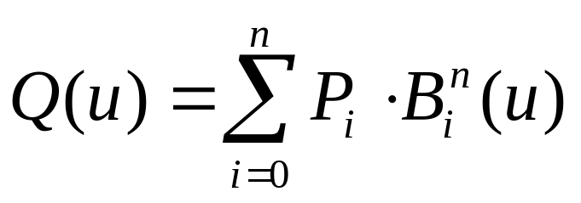
Fonctions de Bézier (1)
Une courbe de Bézier est une fonction vectorielle d’une variable de la forme:
Q(u) = [X(u) Y(u) Z(u)]
Si on a n+1 points P_{i} numérotés de 0 à n, on a:
Q(u) et P_{i} sont des vecteurs à 2 ou 3 composantes

Slide 189
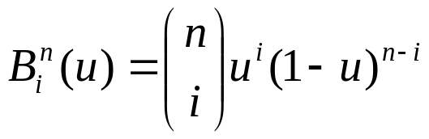
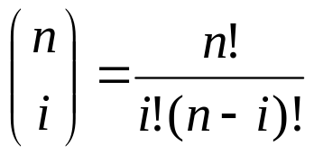
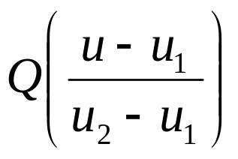
Fonctions de Bézier (2)
B_{i}^{n} sont les polynômes de Bernstein de degré n:
Les P_{i} sont les n+1 points de contrôle.
u varie de 0 à 1.
Pour varier u de u₁ à u₂, il faut évaluer :

Slide 190
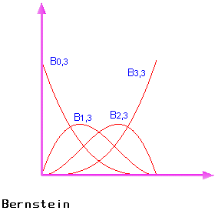
Fonctions de Bézier (3)
Pour n = 3 (donc 4 points), on a :
B₀³ (u) = (1 – u)³
B₁³ (u) = 3u(1 – u)²
B₂³ (u) = 3u²(1 – u)
B₃³ (u) = u³
P₁
P₂
u
P₃
P₀

Slide 191

Fonctions de Bézier (4)
Pour une surface, on aura :
Q(u, v) = [X(u, v) Y(u, v) Z(u, v)]
Fonction vectorielle de deux variables u et v.

Slide 192

Fonctions de Bézier (5)
Pour n = m = 3, on a une surface bicubique :
(cubique en u et en v)

Slide 193

Bézier en OpenGL (1)
OpenGL intègre (ce n’est pas glu cette fois) les courbes et les surfaces de Bézier. Cependant les cartes grand public n’accélèrent pas leur calcul. Pour l’instant…
Le principe d’une courbe de Bézier est le suivant :
Soit n points de contrôle, la courbe part du premier et arrive au dernier.
La courbe est calculée par récurrence, en ajoutant entre deux points de contrôle leur milieu jusqu’à la résolution de l’affichage. Seul les milieux du dernier niveau de récurrence sont affichés (en fait dès qu’un point, hormis les extrémités de la courbe, a servi pour calculer un milieu, il est éliminé). Un petit dessin pour essayer de mieux comprendre :
Le principe est le même pour les surfaces.

Slide 194
Bézier en OpenGL (2)
Fonctions OpenGL
La première chose à faire est d'entrer les points de contrôle :
void glMap1f( GLenum target,
GLfloat u1, GLfloat u2,
GLint stride,
  GLint order,
const GLfloat *points );

Slide 195
Bézier en OpenGL (3)
Target | Indique quel type de coordonnées il faut générer. Les choix sont : GL_MAP1_VERTEX_3, GL_MAP1_VERTEX_4, GL_MAP1_INDEX, GL_MAP1_COLOR_4, GL_MAP1_NORMAL, GL_MAP1_TEXTURE_COORD_1, GL_MAP1_TEXTURE_COORD_2, GL_MAP1_TEXTURE_COORD_3, ou GL_MAP1_TEXTURE_COORD_4 Pour une courbe de Bézier, il faut choisir GL_MAP1_VERTEX_3. Mais il est aussi possible d’utiliser GL_MAP1_COLOR_4 pour créer un dégradé de couleurs : quelle différence entre générer des coordonnées (x, y, z) et (R, G, B) ?
u1, u2 | Une courbe est ensuite repérée par un « axe courbe ». Par la suite, la courbe débutera en (u1) et se terminera en (u2)
Stride | Indique le nombre de flottants qui sépare un point de contrôle dans points du suivant. Le seul but de cette valeur est de pouvoir utiliser des tableaux de structure avec d’autres données que les points.
Order | Nombre de points dans le tableau
Points | Pointeur vers les points de contrôle

Slide 196
Bézier en OpenGL (4)
Il faut appeler glEnable avec le même target pour activer la courbe.
Ensuite la fonction :
void glEvalCoord1f( GLfloat u);
fait l’équivalent d’un glVertex(coordonnées du point repéré par u). Par exemple glEvalCoord1f(u1) a le même effet que glVertex(premier point de contrôle), et de même glEvalCoord1f(u2) a le même effet que glVertex(dernier point de contrôle). La valeur de u n’est pas limitée à [u1..u2]. Si elle sort de cette intervalle, cela prolonge simplement la courbe.
La fonction doit être appelée à l’intérieur d’un glBegin / glEnd.

Slide 197

Bézier en OpenGL (5)
Exemple
void Display (void)
{
glClear(GL_COLOR_BUFFER_BIT | GL_DEPTH_BUFFER_BIT);
glPushMatrix();
static GLfloat ctrlpoints[4][3] = {
{-4.0, -4.0, -15.0}, {-2.0, 4.0, -15.0},
{ 2.0, -4.0, -15.0}, { 4.0, 4.0, -15.0}};
glColor3f(1.0f,1.0f,1.0f);
glMap1f(GL_MAP1_VERTEX_3, 0.0, 1.0, 3, 4, &ctrlpoints[0][0]);
glEnable(GL_MAP1_VERTEX_3);
glBegin(GL_LINE_STRIP);
for (GLfloat u = 0.0; u <= 1.0; u+=0.05f)
glEvalCoord1f(u);
glEnd();
glDisable(GL_MAP1_VERTEX_3);
glPointSize(5.0);
glColor3f(1.0, 1.0, 0.0);
glBegin(GL_POINTS);
for (int j = 0; j < 4; j++)
glVertex3fv(&ctrlpoints[j][0]);
glEnd();
glPopMatrix();
glutSwapBuffers();
}
Exécution

Slide 198
Bézier en OpenGL (6)
En résumé
Pour une courbe :
glMap1f (…);
glEnable(GL_MAP1_VERTEX_3);
glEvalCoord1f(u);
glDisable(GL_MAP1_VERTEX_3);
glMap1 ne doit être exécutée qu’une seule fois.
On peut donc l’appeler dans myInit().

Slide 199
Bézier en OpenGL (7)
Remarque
On peut remplacer les instructions :
glBegin(GL_LINE_STRIP);
for (GLfloat u = 0.0; u <= 1.0; u+=0.05f)
glEvalCoord1f(u);
glEnd();
Par :
// Définir une grille
// 20 -> Nb de subdivisions, 0.0 -> u1, 1.0 -> u2
glMapGrid1f(20, 0.0, 1.0);
// Appliquer la grille
// 0 -> 1ère subdiv., 20 -> dernière subdiv.
// mode = GL_LINE ou GL_POINT
glEvalMesh1(mode, 0, 20);

Slide 200
Bézier en OpenGL (8)
Surface
Fonctions OpenGL
Les fonctions sont les mêmes avec des « 2 » au lieu de « 1 », et le tableau des points de contrôle est à 2 dimensions :
void glMap2f( GLenum target,
GLfloat u1, GLfloat u2,
GLint ustride, GLint uorder,
GLfloat v1, GLfloat v2,
GLint vstride, GLint vorder,
const GLfloat *points );
void glEvalCoord2f( GLfloat u, GLfloat v);
En plus de glEnable(GL_MAP2_VERTEX3);

Slide 201
Bézier en OpenGL (9)
En 2D, les commandes glMapGrid2*() et glEvalMesh2() sont semblables à leurs homologues 1D, mais il faut y inclure les informations u et v.
void glMapGrid2{fd}(GLint nu, TYPE u1, TYPE u2, GLint nv TYPE v1, TYPE v2) ;
void glEvalMesh2( GLenum mode, GLint i1, GLint i2, GLint j1, GLint j2 );
mode peut prendre les valeurs : GL_POINT, GL_LINE, GL_FILL.
Si mode = GL_POINT, glEvalMesh2 est équivalent à :
glBegin(GL_POINTS);
for (i = i1; i <= i2; i++)
for (j = j1; j <= j2; j++)
glEvalCoord2f(u1 + i·du, v1 + j·dv);
glEnd();
avec :
du = (u2 – u1) / nu
et
dv = (v2 – v1) / nv

Slide 202

Bézier en OpenGL (10), exemple
void Display (void)
{
glClear(GL_COLOR_BUFFER_BIT | GL_DEPTH_BUFFER_BIT);
glPushMatrix();
static GLfloat ctrlpoints[4][4][3] = {
{{-1.5, -1.5, 4.0}, {-0.5, -1.5, 2.0},
{ 0.5, -1.5, -1.0}, { 1.5, -1.5, 2.0}},
{{-1.5, -0.5, 1.0}, {-0.5, -0.5, 3.0},
{ 0.5, -0.5, 0.0}, { 1.5, -0.5, -1.0}},
{{-1.5, 0.5, 4.0}, {-0.5, 0.5, 0.0},
{ 0.5, 0.5, 3.0}, { 1.5, 0.5, 4.0}},
{{-1.5, 1.5, -2.0}, {-0.5, 1.5, -2.0},
{ 0.5, 1.5, 0.0}, { 1.5, 1.5, -1.0}}
};
glEnable(GL_LINE_SMOOTH);
glMap2f(GL_MAP2_VERTEX_3, 0, 1, 3, 4, 0, 1, 12,
4,&ctrlpoints[0][0][0]);
glEnable(GL_MAP2_VERTEX_3);
glColor3f(1.0, 1.0, 1.0);
glMapGrid2f(9, 0.0, 1.0, 9, 0.0, 1.0);
glEvalMesh2(GL_LINE, 0, 9, 0, 9);
glDisable(GL_MAP2_VERTEX_3);
glPopMatrix();
glutSwapBuffers();
}
Exécution

Slide 203

Bézier en OpenGL (11), exemple
Si on veut afficher une surface éclairée, il faut :
glEnable(GL_AUTO_NORMAL);
glMapGrid2f(9, 0.0, 1.0, 9, 0.0, 1.0);
glEvalMesh2(GL_FILL, 0, 9, 0, 9);
glDisable(GL_AUTO_NORMAL);
Exécution

Slide 204
B-Spline (1)
Problème avec courbe et surface de Bézier :
Chaque point de contrôle a une influence globale sur toute la courbe.
Pour une B-Spline, les fonctions de mélange peuvent être nulles en dehors d’un certain domaine.
Ceci limite l’étendue sur laquelle chaque pt de ctrl a une influence.
Une B-Spline est définie par ses pt de ctrl et l’intervalle sur lequel chaque pt de ctrl a une influence.
Ces intervalles sont spécifiés par un vecteur dit de nœuds (knot vector).

Slide 205

B-Spline (2)
Le vecteur de nœuds est une séquence de nombres non décroissants (entre 0 et 1).
Soit un vecteur nœuds avec (m+1) nœuds et (n+1) pt de ctrl (P₀, … P_{n}).
Définissons le degré de la courbe par : p = m-n-1
Alors la B-Spline, B, est définie par :

Slide 206



B-Spline (3)
f_{i}^{(p)} est définie récursivement par :
(Si on a des nœuds identiques, alors 0/0 = 0)
Courbe obtenue avec un vecteur nœuds uniforme

Slide 207

B-Spline (4)
Quelques remarques :
Degré de la courbe : p
Ordre de la courbe : (p+1)
Nbr de nœuds : (m+1)
Nbr de pt de ctrl : (n+1)
→ m = n + p + 1
Ou aussi: NbKnots = NbPts + Ordre
Le nbr de pts de ctrl doit être plus grand ou égal à l’ordre.

Slide 208
B-Spline (5)
Quelques remarques :
En général, une B-Spline ne passe pas par les deux pts de ctrl extrêmes (1er et dernier)
(Si les (p+1) premiers nœuds = 0 et les (p+1) derniers nœuds = 1, alors passe par ces pts)
Une courbe de Bézier est une B-Spline avec :
les (p+1) premiers nœuds = 0
les (p+1) derniers nœuds = 1
et aucun autre nœud !
→ Dans ce cas : (n+1) = (p+1)

Slide 209
NURBS (1)
(Non Uniform Rational B-Splines)
Les NURBS sont une généralisation des B-Splines qui ont l’avantage d’être invariants par les transformations de projection.
Si deux objets se touchent, ils se touchent toujours lorsqu’ils sont dessinés en perspective.
Il sont aussi définis par des pt de ctrl et des nœuds, la différence : les pts de ctrl sont spécifiés en coordonnées homogènes.

Slide 210

NURBS (2)
Avec des coordonnées homogènes :
P_{i} (x_{i}, y_{i}, z_{i}, w_{i})
La courbe NURBS s’écrit :

Slide 211

NURBS (3)
Fonctions de base avec
des nœuds uniformes :
n = 4
p = 2
m = n + p + 1 = 7
Courbe :

Slide 212


NURBS (4)
Fonctions de base avec
des nœuds non uniformes :
{0.0, 1.0, 2.0, 3.75, 4.0, 4.25, 6.0, 7.0}
n = 4
p = 2
m = n + p + 1 = 7
Courbe :
Notes:
Voir le fichier : C:\Mes cours\Infographie\Cours EI-ARC\Cours\Version pdf et Word\Bézier et Nurbs\develop June 96 - According to Script Attaching and Embedding Scripts.htm

Slide 213


NURBS (5)
Pour une surface, on aura :
Avec :

Slide 214
NURBS en OpenGL (1)
Etapes à exécuter :
Créer un objet NURBS : gluNewNurbsRenderer()
Si nécessaire, définir les caractéristiques de la courbe : gluNurbsProperty(…)
Enregistrer une fonction de rappel en cas d’erreur :
gluNurbsCallBack(…)
Commencer la courbe ou la surface :
gluBeginCurve(…) / gluBeginSurface(…)
Dessiner : gluNurbsCurve(…) / gluNurbsSurface(…)
Terminer la courbe ou la surface :
gluEndCurve(…) / gluEndSurface(…)

Slide 215

NURBS en OpenGL (2), exemple

Slide 216
NURBS en OpenGL (3), exemple
void MyInit()
{
// Setup the Nurbs object
pNurb = gluNewNurbsRenderer();
gluNurbsProperty(pNurb,
GLU_SAMPLING_TOLERANCE, 25.0f);
gluNurbsProperty(pNurb, GLU_DISPLAY_MODE,
(GLfloat)GLU_FILL);
gluNurbsCallback(pNurb, GLU_ERROR,
reinterpret_cast<GLvoid (CALLBACK *)()>(&NurbsErrorHandler));
}

Slide 217
NURBS en OpenGL (4), exemple
// NURBS callback error handler
void CALLBACK NurbsErrorHandler (
GLenum nErrorCode)
{
char cMessage[64];
// Extract a text message of the error
strcpy(cMessage, "Erreur dans les NURBS : ");
strcat(cMessage, (char *)gluErrorString(nErrorCode));
// Display the message to the user
MessageBox(NULL, cMessage, NULL, MB_OK |
MB_ICONEXCLAMATION);
// Il faudrait ici annuler la courbe et repartir à zéro !!!
exit(0);
}

Slide 218
NURBS en OpenGL (5), exemple
// Render the NURB
// Begin the NURB definition
gluBeginCurve(pNurb);
// Evaluate the CURVE
gluNurbsCurve ( pNurb,
NbKnots, Knots, // Nbr de noeuds = Nbr de pt de
// ctrl + Ordre, adresse des noeuds
4, // Offset entre les pt de contrôle
&ctrlPoints[0][0], // Pt de contrôle
Ordre, // Ordre = degré + 1
// = Nb Noeuds - Nb pts
GL_MAP1_VERTEX_4);
// Done with surface
gluEndCurve(pNurb);

Slide 219
NURBS OGL (6), Dans Global.Cpp
// NURBS object pointer
GLUnurbsObj *pNurb = NULL;
extern const int NbPoints = 7;
extern const int Ordre = 3; // degré + 1
extern const int NbKnots = NbPoints + Ordre;
GLfloat ctrlPoints[NbPoints][4] = {
{-3.0, 0., 0., 1.0},
{-2., 0., 0., 1.0},
{-1., -2., 0., 1.0},
{0., 5., 0., 1.0},
{1., -2., 0., 1.0},
{2., 0., 0., 1.0},
{3., 0., 0., 1.0}
};
// Knot sequence for the NURB
GLfloat Knots[NbKnots] = {0, 10, 20, 30, 40, 50, 60, 70, 80, 90};

Slide 220
NURBS : Remarques
NbKnots = NbPts + Ordre
NbPts doit être >= Ordre
Une B-Spline passe par le 1er et le dernier Pt si:
  Les (p+1) 1er nœuds sont 0
  Les (p+1) derniers nœuds sont 1
  (p+1) = Ordre, p = degré
Une courbe de Bézier est une B-Spline avec :
  Les (p+1) 1er nœuds à 0
  Les (p+1) derniers nœuds à 1
  Et pas d’autre nœud.
  Donc : NbPts = Ordre

